Slide 1

Федеральная служба по экологическому,
технологическому и атомному надзору
Проблематика отсутствия у территориальных органов единообразия и низкое качество принятия решений при постановке на учет сосудов и регистрации ОПО на которых они используются в государственном реестре.
Предварительные результаты анализа информации об опасных производственных объектах на которых используются сосуды для хранения и транспортирования сжиженных углеводородных газов, зарегистрированных в государственном реестре
(пункт 2.1.2 протокола Коллегии Ростехнадзора от 18 июля 2019) .
Разъяснения к письму от 30 августа 2019 № 00-02-05/1703
Докладчик: Козлов Константин Николаевич
советник отдела котлонадзора Управления государственного строительного надзора
Федеральной службы по экологическому, технологическому и атомному надзору
26 сентября 2019 года

Slide 2
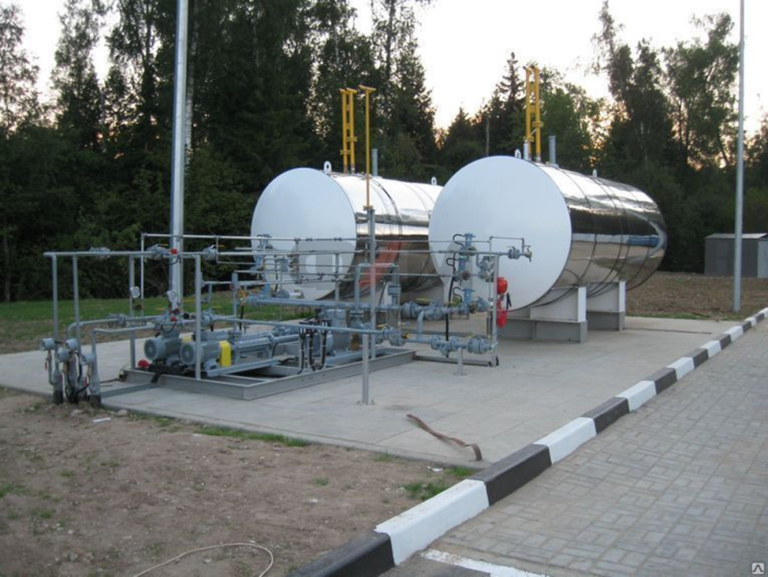
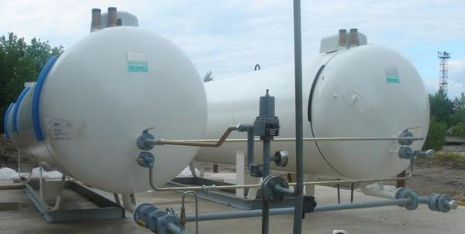
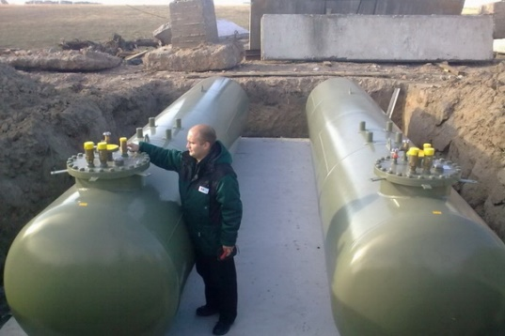
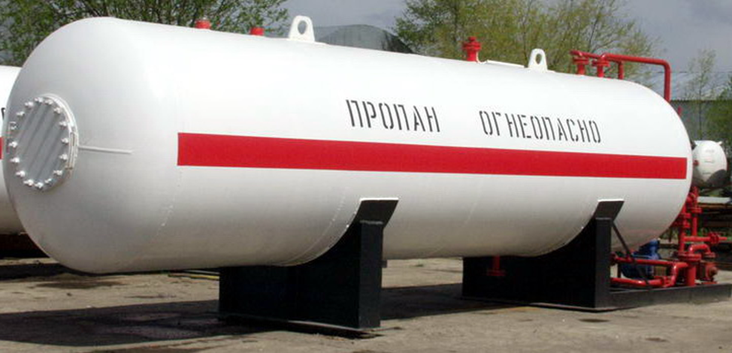
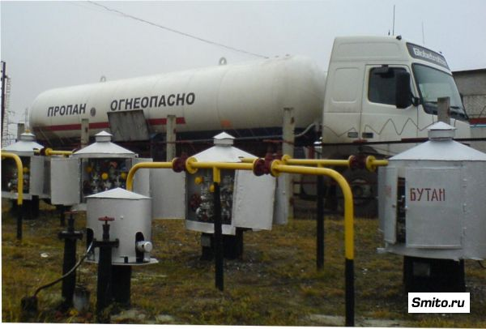
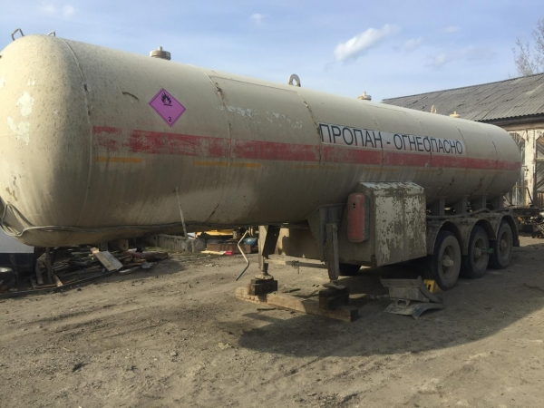
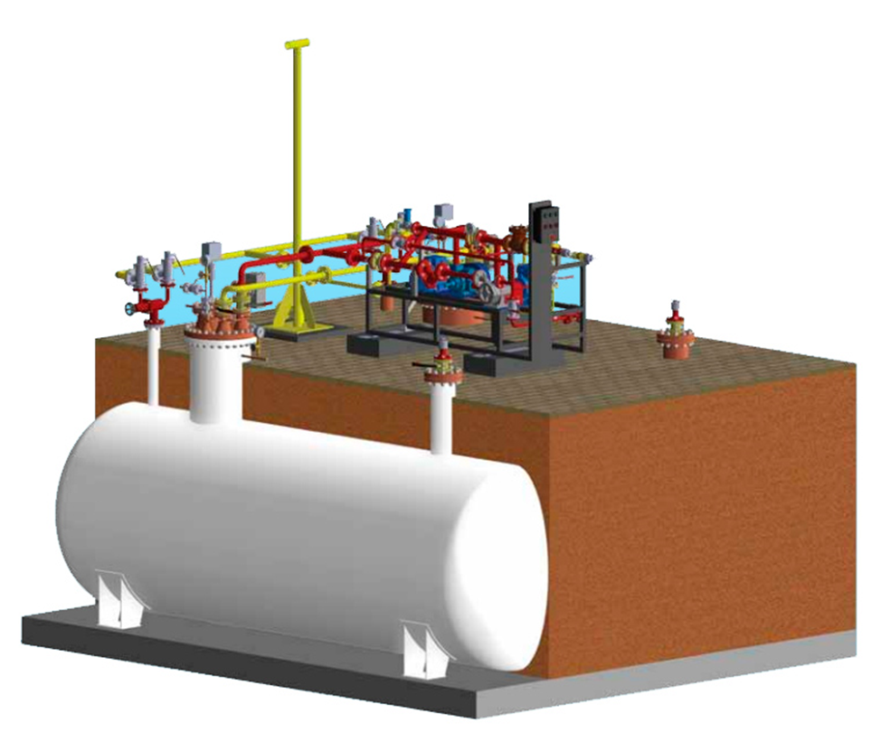
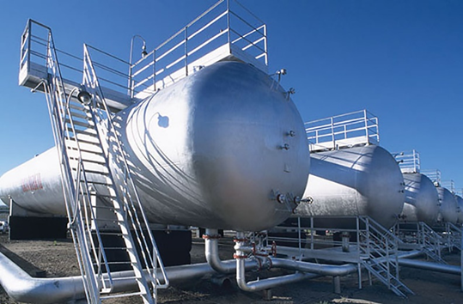
Сосуды для хранения и транспортирования сжиженных углеводородных газов (СУГ), являются одним из видов оборудования, являющегося признаком опасного производственного объекта (ОПО), подлежащего регистрации в государственном реестре ОПО с присвоением соответствующего класса опасности III или IV согласно Федеральному закону от 21.07.19997 № 116-ФЗ (ст. 2, п. 2 прил. 1 и п. 5 прил. 2):
площадки резервуаров СУГ для котельных, мини ТЭЦ, технологических установок, газоснабжения зданий, автогазозаправочных станций.
подземные 1 МПа и более
наземные и транспортные 1, 6 МПа

Slide 3
Факт использования ОРПД на предприятии, на площадке, в здании,
в составе сооружения или иных объектов предприятия (организации)
в соответствии с положениями статьи 2 Федерального закона
от 21.07.1997 № 116-ФЗ «О промышленной безопасности опасных производственных объектов» (далее – ФЗ № 116), определяющего
в Российской Федерации правовые, экономические и социальные основы обеспечения безопасной эксплуатации опасных производственных объектов, с учетом критериев пункта 2 приложения 1 к ФЗ № 116,
является признаком для идентификации такого объекта в качестве опасного производственного объекта (далее – ОПО).

Slide 4
ОРПД в соответствии с установленными в статье 1 ФЗ № 116 определениями отнесено к применяемому в данном законе понятию
«технические устройства, применяемые на опасном производственном объекте - машины, технологическое оборудование, системы машин и (или) оборудования, агрегаты, аппаратура, механизмы, применяемые при эксплуатации опасного производственного объекта».
Кроме этого определения понятий:
- машины и оборудования установлены в техническом регламенте Таможенного Союза «О безопасности машин и оборудования»
ТР ТС 010/2011,
отдельных видов (типов) ОРПД (котел, сосуд, баллон и др.) –
в пункте 4 технического регламента Таможенного Союза
«О безопасности оборудования, работающего под избыточным давлением» ТР ТС 032/2013,
к таким видам (типам) оборудования относятся в числе прочего сосуды.

Slide 5
Проблемная ситуация требующая проработки и выработки системных решений:
отсутствие единообразных подходов и наличие ошибок территориальных органов Ростехнадзора
при определении класса опасности ОПО в составе которых используются сосуды СУГ с учетом установленных в приложениях 1 и 2 к Федеральному закону от 21.07.1997 № 116-ФЗ критериев:
1. Количество горючего вещества более 1 тонны;
2. Максимальное давление в оборудовании согласно проекту ОПО и технической документации изготовителя:
2.1. сети газораспределения и газопотребления СУГ под давлением свыше 0,005 МПа до 1,6 МПа включительно ОПО III класса опасности (п.п. 2 п. 4 прил. 2 к ФЗ от 21.07.1997 № 116-ФЗ);
2.2. площадки с сосудами СУГ:
- III класс опасности - для ОПО, осуществляющих теплоснабжение населения и социально значимых категорий потребителей, а также иных ОПО с оборудованием под избыточным давлением 1,6 МПа и более (за исключением оборудования автозаправочных станций, предназначенных для заправки транспортных средств природным газом);
- IV класс опасности для иных ОПО (не отнесенных к III классу).
К основным причинам сложившейся ситуации относятся:
1. Нарушения, допускаемые изготовителями сосудов и экспертными организациями и приобретшие системный характер с 2014 года с момента изменения нормативных документов, устанавливающих обязательные требования к таким видам оборудования.
2. Ошибочное трактование специалистами эксплуатирующих организаций и работниками Ростехнадзора отдельных требований законодательства и нормативных документов.

Slide 6
Нарушения изготовителей ТР ТС 032/2013 создающие проблематику идентификации оборудования в составе ОПО при определении класса опасности.
выпуск в обращение оборудования, а также поставленных в его составе предохранительных устройств и иной арматуры без проведения подтверждения соответствия требованиям ТР ТС 032/2013 и других технических регламентов.
Невыполнение требований ТР ТС 032/2013 по оформлению и содержанию, а также комплектности технической документации, прикладываемой к поставляемому оборудованию, в том числе отсутствие сведений о манометрах, предохранительных устройствах и иной арматуре, и/или отсутствие технической документации на указанные устройства и приборы, а также сведений о документах, подтверждающих их соответствие;
Введение потребителя в заблуждение путем указания противоречивых сведений о технических характеристиках выпускаемого оборудования: например, в паспорте 1,56-1,57 МПа, на сайте организации, а также в руководстве по эксплуатации 1,6 МПа;
отсутствие в руководствах по эксплуатации конкретных указаний в установленном пунктом 26 ТР ТС 032/2013 объеме, наличие, в технической документации ссылок на не действующие длительный период нормативные документы в том числе Правила безопасности в газовом хозяйстве, Правила безопасности сетей газораспределения
и газопотребления (природный газ), ПБ 03-576-03, а также наличие некорректных и/или противоречивых указаний по обслуживанию сосудов и установленных на них устройств.

Slide 7
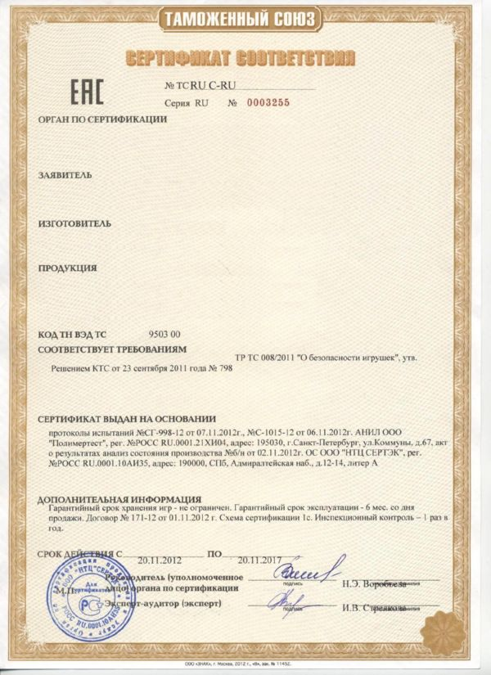
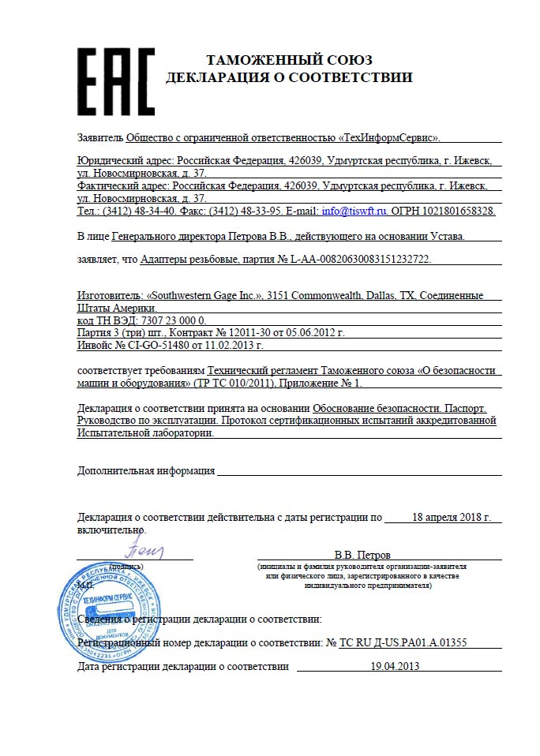
Единственным документом, подтверждающим соответствие оборудования требованиям технического регламента, является либо декларация о соответствии, либо сертификат соответствия.

Slide 8
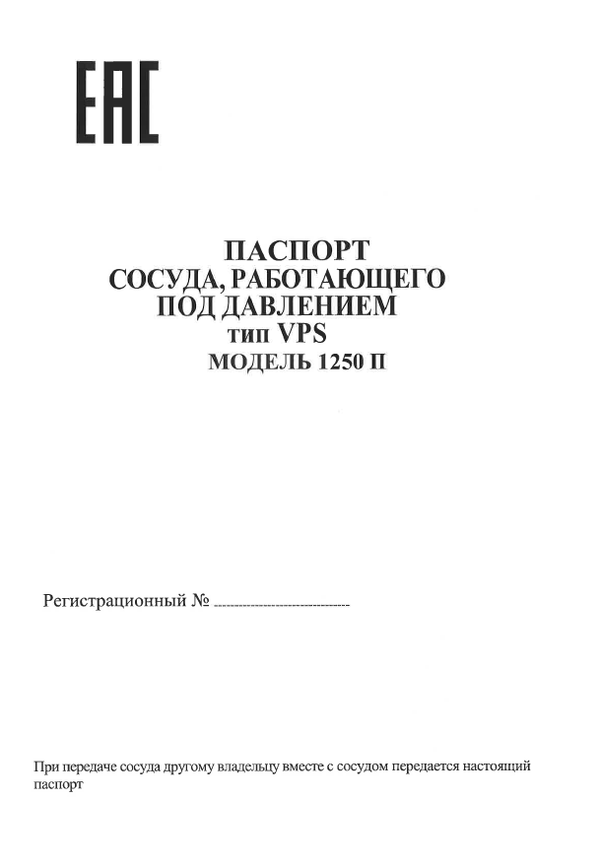
Фактически в значительной массе случаев изготовитель меняет титульные листы документов, а также вносит отдельные коррективы в виде ссылок на новые нормативы, но при этом не проводит ревизию и актуализацию содержимого документации в целом, оставляя в ней указания, внесенные на стадии ее первичной разработки в 1970-90х годах.
Однако поскольку согласно пункту 17 ТР ТС 032/2013 основным документом для идентификации оборудования является оформляемый изготовителем паспорт, наличие которого обязательно для обращения оборудования на всех стадиях жизненного цикла оборудования, данное обстоятельство позволяет изготовителю указывать
не обоснованные характеристики и рекламировать свое оборудование как не создающее признак ОПО 3 класса опасности.
по этой причине ряд территориальных органов Ростехнадзора на протяжении длительного периода времени занимает осторожную позицию молчаливого статиста осуществляя процедуру регистрации ОПО в государственный реестре или о внесении изменений о зарегистрированном ОПО (в том числе в части изменения его класса опасности на основании заключения экспертизы или незаконного исправления технических характеристик в паспорте), относя его при этом либо к 3 либо у 4 классам опасности
в зависимости от содержания указанных в комплекте заявительных материалов сведений характеризующих ОПО без оценки обоснованности заявленного эксплуатирующей организацией класса опасности.

Slide 9
Алгоритм действий территориальных органов Ростехнадзора при расмотрении заявительных документов
с учетом Административного регламента по предоставлению Федеральной службой по экологическому, технологическому и атомному надзору государственной услуги по регистрации опасных производственных объектов в государственном реестре, утвержденного приказом Ростехнадзора от 25.11.2016 № 494 (зарегистрирован Минюстом России 02.02.2017 рег. № 45502)
Заявление с комплектом документов согласно пункту 21 Административного регламента, в том числе
Сведения характеризующие ОПО:
Сосуд 1,57 МПа, температура плюс 50^{о}С с присвоением ОПО IV класса
Сведения характеризующие ОПО
Сосуд 1,57 МПа температура плюс 50^{о}С
с присвоением ОПО III класса
Сведения характеризующие ОПО
Сосуд 1,6 МПа температура плюс 45^{о}С
с присвоением ОПО III класса
ОТКАЗ с указанием в качестве причины на неправильное проведение идентификации без учета свойств СУГ по ГОСТ
Авторитарный ОТКАЗ
с указанием на неправильное установление класса опасности
В большинстве случаев формальное выполнение необходимых процедур и регистрация ОПО
с присвоением заявленного эксплуатирующей организацией класса опасности:
IV III III
при этом во всех вышеуказанных случаях, как правило, не рассматривается содержание представленной текстовой части подраздела "Технологические решения" проектной документации ОПО (в том числе по причине ее отсутствия в комплекте заявительных документов) и не проверяется достоверность представленной информации с использованием общедоступных источников, в т.ч. официальные сайты производителей, реестры сертификатов и деклараций, и не реализуются полномочия по осуществлению государственного надзора за ТР ТС 032/2013

Slide 10
действия территориальных органов Ростехнадзора на примере Енисейского и Забайкальского управлений Ростехнадзора при расмотрении заявительных документов на регистрацию ОПО
ООО «Байкалнефть, г. Иркутск»
Заявление о регистрации 2-х ОПО III класса
(вх. № ОПО-67-805 от 30.07.2018) Республика Бурятия
сосуд 1,57 МПа, насос 1,57 МПа, колонка 1,6МПа, ОПО III класса
Заявление о регистрации 2-х ОПО III класса
(вх. № ОПО-67-804 от 30.07.2018) Забайкальский край, г. Чита
сосуд 1,57 МПа, насос 1,57 МПа, колонка 1,6МПа, ОПО IV класса
Заявление о регистрации 2-х ОПО III класса
(вх. № ОПО-67-492 от 06.05.2019) Республика Бурятия
сосуд 1,57 МПа, насос 1,57 МПа, колонка 1,6МПа, ОПО IV класса
Регистрация ОПО III класса
Регистрация ОПО IV класса
Енисейское и Забайкальское управление Ростехнадзора»
запрос
отказ не согласие с классом опасности
запрос
отказ не согласие с классом опасности
запрос
согласование
Подразделение Забайкальского управления Ростехнадзора (г. Улан-Удэ, Бурятия)
Подразделение Забайкальского управления Ростехнадзора
(г. Чита, забайкальский край)

Slide 11
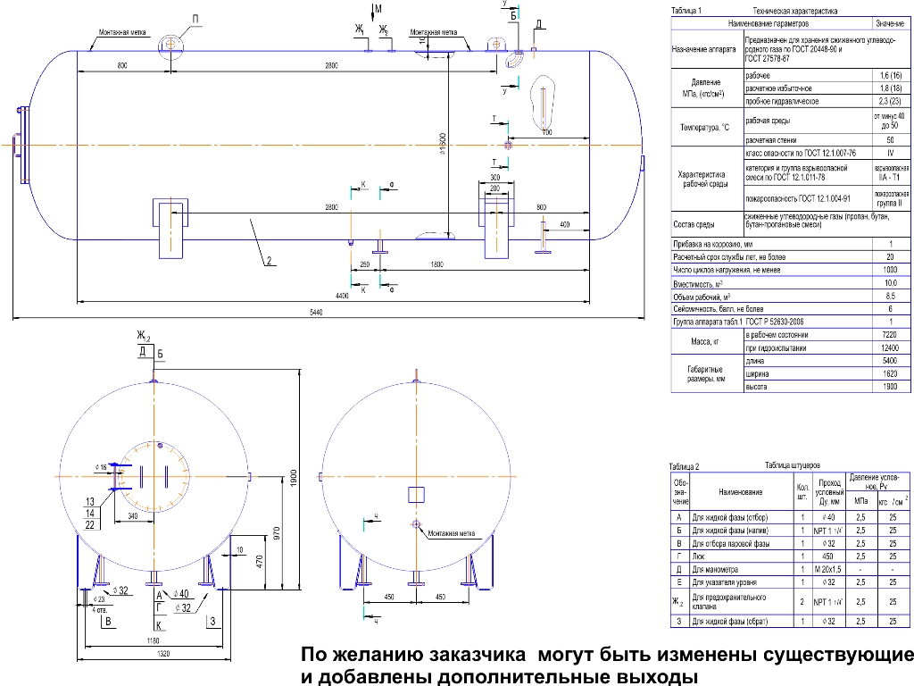
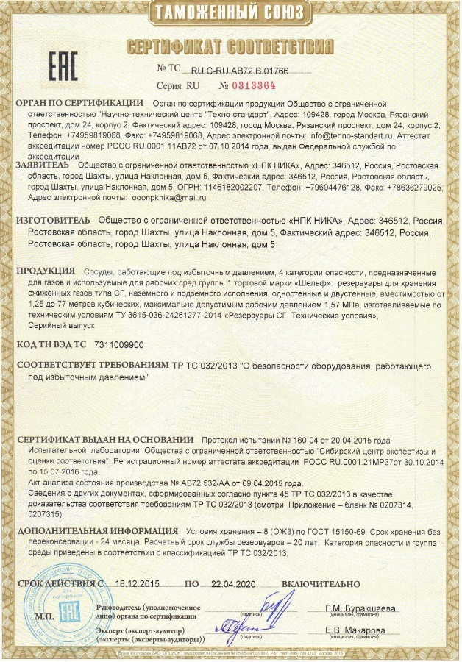
Рабочее давление 1,6МПа
Пример информации размещенной на сайте производителя сосуда
Несоответствует параметрам, указанным в сертификате и в паспортах сосудов
1,57МПа, плюс 50^{о}С
Действие сертификата не распространяется на изделие в конструкция и характеристики которого были изменены после получения сертификата

Slide 12
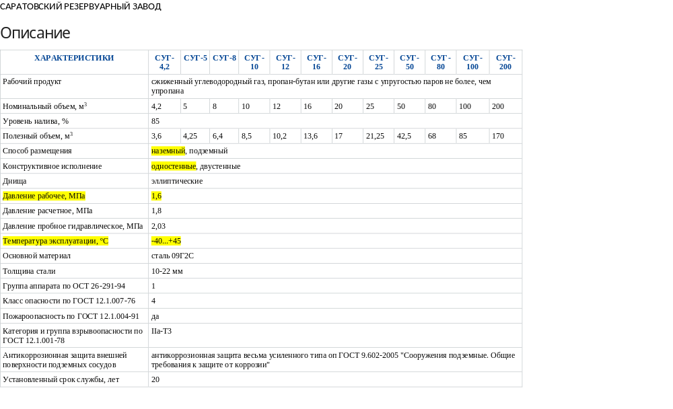
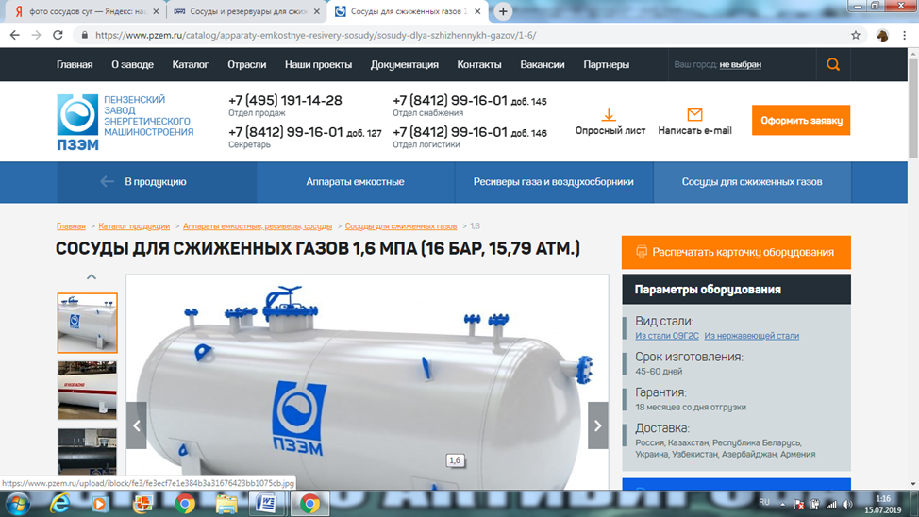

Slide 13
В настоящее время при осуществлении деятельности
в отношении оборудования, работающего под избыточным давлением, следует руководствоваться действующими требованиями законодательства Российской Федерации в области промышленной безопасности, о техническом регулировании, градостроительной деятельности и др., а также принятыми
в развитие соответствующих законов постановлениями Правительства Российской Федерации, нормативными правовыми актами, стандартами и иными документами,
к которым в числе прочего относятся далее перечисленные:
:

Slide 14
относящиеся к компетенции котлонадзора применительно к ОРПД действующие
в Российской Федерации требования в области
технического регулирования
промышленной безопасности
регулируют
отношения на стадии применения ОРПД:
монтаж, пусконаладка, опытная эксплуатация, ввод в эксплуатацию, эксплуатация, в том числе ремонт
со сваркой, неразрушающий контроль, техническое освидетельствование
и диагностирование, экспертиза ПБ
отношения на стадиях
проектирования, изготовления, подтверждения соответствия
и поставки продукции ОРПД
Notes:
В связи с изменениями в законодательстве Российской Федерации и отнесения требований безопасности к разным областям (область технического регулирования и область промышленной безопасности), соответственно, требования Правил Госгортехнадзора пришлось срочно менять.

Slide 15
ФЕДЕРАЛЬНЫЙ ЗАКОН от 21.07.1997 № 116-ФЗ "О ПРОМЫШЛЕННОЙ БЕЗОПАСНОСТИ ОПАСНЫХ ПРОИЗВОДСТВЕННЫХ ОБЪЕКТОВ"
Пункт 1 Статьи 3: Требования промышленной безопасности - условия, запреты, ограничения и другие обязательные требования, содержащиеся в настоящем Федеральном законе, других федеральных законах, принимаемых в соответствии с ними нормативных правовых актах Президента Российской Федерации, нормативных правовых актах Правительства Российской Федерации, а также федеральных нормах и правилах в области промышленной безопасности.
Пункт 1 Статьи 6: К видам деятельности в области промышленной безопасности относятся проектирование, строительство, эксплуатация, реконструкция, капитальный ремонт, техническое перевооружение, консервация и ликвидация опасного производственного объекта; изготовление, монтаж, наладка, обслуживание и ремонт технических устройств, применяемых на опасном производственном объекте; проведение экспертизы промышленной безопасности; подготовка
и переподготовка работников опасного производственного объекта в необразовательных учреждениях.
Пункт 3 Статьи 4: Федеральные нормы и правила в области промышленной безопасности устанавливают обязательные требования к:
деятельности в области промышленной безопасности, в том числе работникам опасных производственных объектов, экспертам в области промышленной безопасности;
безопасности технологических процессов на опасных производственных объектах, в том числе порядку действий в случае аварии или инцидента на опасном производственном объекте;
обоснованию безопасности опасного производственного объекта.
Федеральные нормы и правила в области промышленной безопасности разрабатываются
и утверждаются в порядке, установленном Правительством Российской Федерации.

Slide 16







Законодательные акты Российской Федерации,
регламентирующие требования безопасности к:
- оборудованию на стадиях проектирования, изготовления, монтажа и эксплуатации;
- к ОПО (проектирование, строительство, реконструкция и т.д., эксплуатация) на которых оборудование применяется.

Slide 17
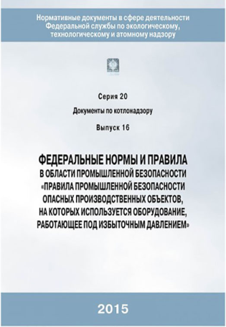

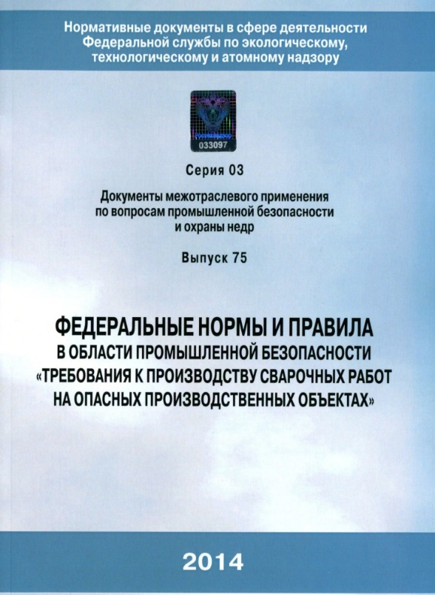
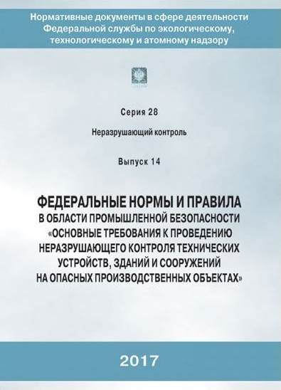
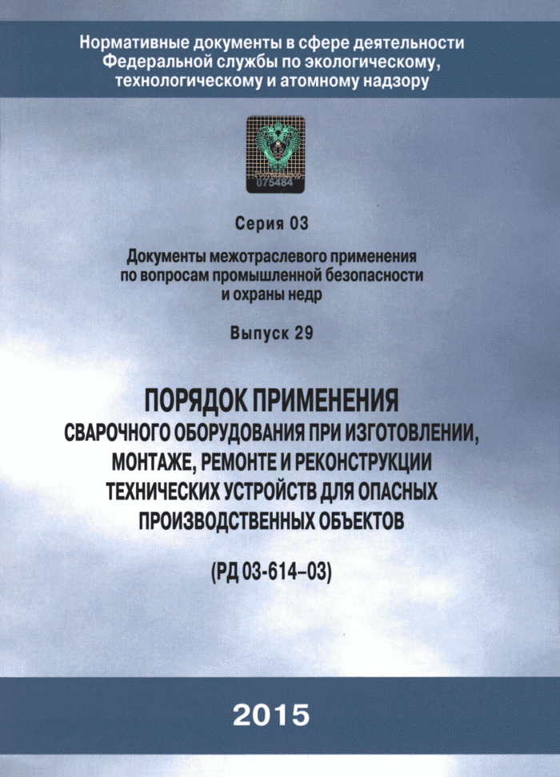
Федеральные нормы и правила промышленной безопасности
содержащие обязательные требования
к ОРПД
и ОПО,
на которых оно применяется
ремонт, монтаж

Slide 18

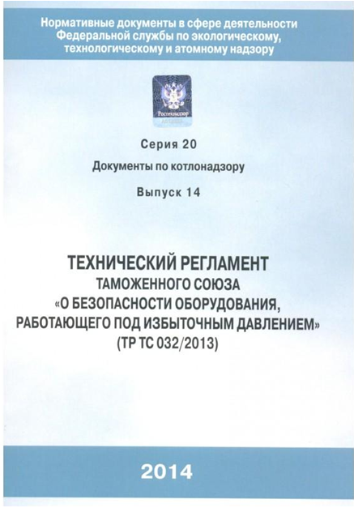

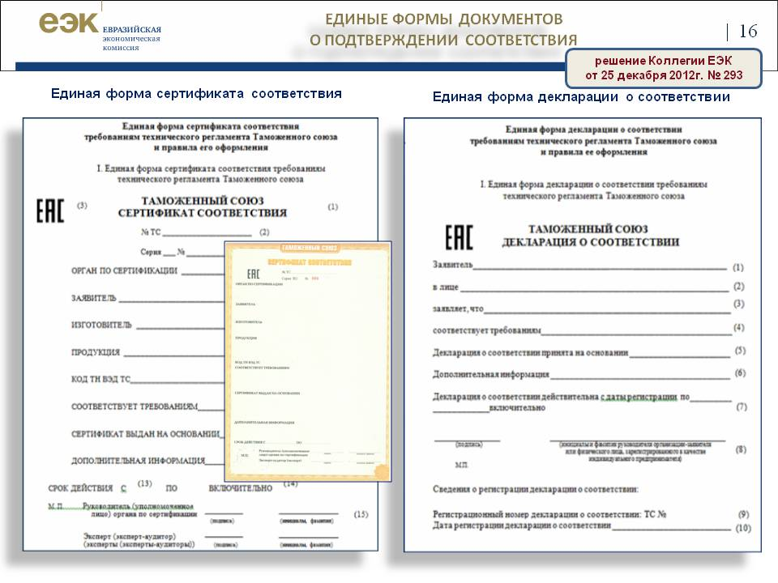
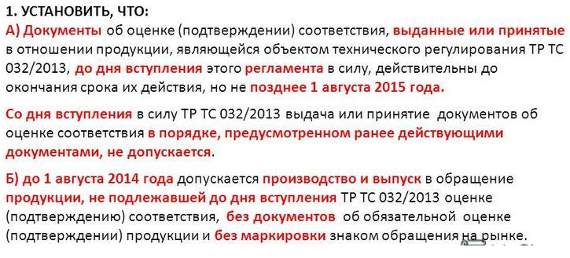
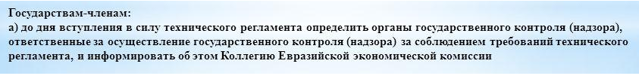
Нормы
технического регулирования
содержащие обязательные требования
к проектированию изготовлению, маркировке, подтверждение соответствия и выпуску в обращение ОРПД

Slide 19
Государственный контроль (надзор) за соблюдением требований
ТР ТС 032/2013
Промышленной безопасности,
в том числе ФНП ОРПД
подпункт «е» пункта 1 постановления Правительства Российской Федерации от 13.05.2013 № 407 (с изменениями от 02.04.2014 № 258)
постановление Правительства Российской Федерации
от 30.07.2004 № 401
(ред. от 26.08.2014)
Р О С Т Е Х Н А Д З О Р

Slide 20
государственный контроль (надзор) за соблюдением требований
промышленной безопасности
при использовании оборудования на опасных производственных объектах
постановлением Правительства Российской Федерации от 30.07.2004 № 401 к полномочиям Ростехнадзора в области промышленной безопасности отнесены:
нормотворческая деятельность, в т.ч. разработка и принятие федеральных норм и правил;
- контроль и надзор за соблюдением обязательных требований
и
осуществляется в порядке установленном:
- статьей 16 Федерального закона от 21.07.1997 № 116-ФЗ
«О промышленной безопасности опасных производственных объектов»;
- Положением о федеральном государственном надзоре в области промышленной безопасности,
утвержденном постановлением Правительства от 15.11.2012 № 1170;
- Административным регламентом, утвержденным приказом Ростехнадзора от 12.02.2016 № 48
Лицензирование эксплуатации взрывопожароопасных и химически опасных производственных объектов I, II и III классов опасности и экспертизы промышленной безопасности согласно пунктам 12 и 49 статьи 12 Федерального закона от 04.05.2011 № 99-ФЗ «О лицензировании отдельных видов деятельности»

Slide 21
государственный контроль (надзор) за соблюдением требований
ТР ТС 032/2013
к разработке (проектированию), производству (изготовлению), маркировке оборудования
отнесен к полномочиям Ростехнадзора с апреля 2014 года постановлением Правительства Российской Федерации от 13.05.2013 № 407 с изменениями, внесенными постановлением Правительства Российской Федерации от 02.04.2014 № 258
и
осуществляется в объеме федерального государственного надзора в области промышленной безопасности, федерального государственного надзора федерального государственного строительного надзора и других видов надзорной деятельности определенных постановлением Правительства Российской Федерации от 30.07.2004№ 401, а также федерального государственного надзора в области технического регулирования объектов, не относящихся к ОПО
Полномочия (права и обязанности) и порядок надзора установлены Федеральным законом
от 27.12.2002 № 184-ФЗ «О техническом регулировании» и в основном предусматривают дистанционные методы контроля (мониторинг информации, запрос предоставления документации для рассмотрения, проведение документарных и в обоснованных случаях плановых и внеплановых выездных проверок изготовителей оборудования.
Учитывая специфические особенности требований ТР ТС 032/2013 и надзора за ними реальный опыт проверок организаций-изготовителей имеют работники 9 Управления и отделов котлонадзора Северо-Кавказского, Сибирского, управлений Ростехнадзора участвовавшие (в 2016 – 2019г.г.)
в проверках крупных предприятий-изготовителей котельного оборудования, Северо-Западного (проверка изготовителей арматуры) и Приокского (баллоны) управлений Ростехнадзора.

Slide 22
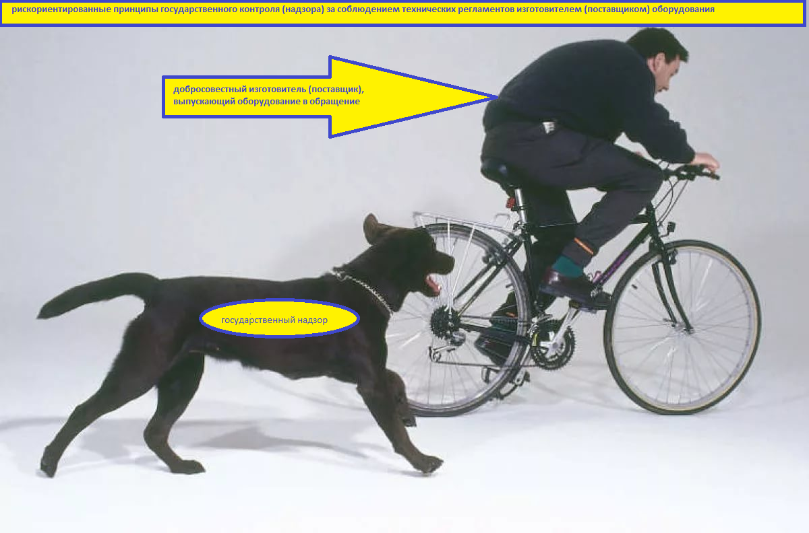

Slide 23
Федеральный закон от 27.12.2002 № 184-ФЗ «О техническом регулировании» Статья 39. Права органов государственного контроля (надзора) в случае получения информации
о несоответствии продукции требованиям технических регламентов.
1. Органы государственного контроля (надзора) в случае получения информации о несоответствии продукции требованиям технических регламентов в возможно короткие сроки проводят проверку достоверности полученной информации.
В ходе проведения проверки органы государственного контроля (надзора) вправе:
- требовать от изготовителя (продавца, лица, выполняющего функции иностранного изготовителя) материалы проверки достоверности информации о несоответствии продукции требованиям технических регламентов;
- запрашивать у изготовителя (исполнителя, продавца, лица, выполняющего функции иностранного изготовителя) и иных лиц дополнительную информацию о продукции или связанных с требованиями к ней процессах проектирования (включая изыскания), производства, строительства, монтажа, наладки, эксплуатации, хранения, перевозки, реализации и утилизации, в том числе результаты исследований (испытаний) и измерений, проведенных при осуществлении обязательного подтверждения соответствия;
- направлять запросы в другие федеральные органы исполнительной власти;
- при необходимости привлекать специалистов для анализа полученных материалов;
- запрашивать у изготовителя (лица, выполняющего функции иностранного изготовителя) доказательственные материалы, использованные при осуществлении обязательного подтверждения соответствия продукции требованиям технических регламентов.
Поступившая информации, согласно часть 3.2 статьи 10 Федерального закона
от 26.12.2008 № 294-ФЗ «О защите прав юридических лиц…», может быть проведена
в рамках предварительной проверки.

Slide 24
Федеральный закон от 27.12.2002 № 184-ФЗ «О техническом регулировании» Статья 39. Права органов государственного контроля (надзора) в случае получения информации
о несоответствии продукции требованиям технических регламентов.
1. Органы государственного контроля (надзора) в случае получения информации о несоответствии продукции требованиям технических регламентов в возможно короткие сроки проводят проверку достоверности полученной информации.
В ходе проведения проверки органы государственного контроля (надзора) вправе:
- требовать от изготовителя (продавца, лица, выполняющего функции иностранного изготовителя) материалы проверки достоверности информации о несоответствии продукции требованиям технических регламентов;
- запрашивать у изготовителя (исполнителя, продавца, лица, выполняющего функции иностранного изготовителя) и иных лиц дополнительную информацию о продукции или связанных с требованиями к ней процессах проектирования (включая изыскания), производства, строительства, монтажа, наладки, эксплуатации, хранения, перевозки, реализации и утилизации, в том числе результаты исследований (испытаний) и измерений, проведенных при осуществлении обязательного подтверждения соответствия;
- направлять запросы в другие федеральные органы исполнительной власти;
- при необходимости привлекать специалистов для анализа полученных материалов;
- запрашивать у изготовителя (лица, выполняющего функции иностранного изготовителя) доказательственные материалы, использованные при осуществлении обязательного подтверждения соответствия продукции требованиям технических регламентов.
Поступившая информации, согласно часть 3.2 статьи 10 Федерального закона
от 26.12.2008 № 294-ФЗ «О защите прав юридических лиц…», может быть проведена
в рамках предварительной проверки.

Slide 25
Статья 34. Полномочия органов государственного контроля (надзора)
1. На основании положений настоящего Федерального закона и требований технических регламентов органы государственного контроля (надзора) вправе:
-требовать от изготовителя (продавца, лица, выполняющего функции иностранного изготовителя) предъявления декларации о соответствии или сертификата соответствия, подтверждающих соответствие продукции требованиям технических регламентов, или их копий, если применение таких документов предусмотрено соответствующим техническим регламентом;
- осуществлять мероприятия по государственному контролю (надзору) за соблюдением требований технических регламентов в порядке, установленном законодательством Российской Федерации;
- выдавать предписания об устранении нарушений требований технических регламентов в срок, установленный с учетом характера нарушения;
направлять информацию о необходимости приостановления или прекращения действия сертификата соответствия в выдавший его орган по сертификации;
выдавать предписание о приостановлении или прекращении действия декларации о соответствии лицу, принявшему декларацию, и информировать об этом федеральный орган исполнительной власти, организующий формирование и ведение единого реестра деклараций о соответствии;
- привлекать изготовителя (исполнителя, продавца, лицо, выполняющее функции иностранного изготовителя) к ответственности, предусмотренной законодательством Российской Федерации;
- требовать от изготовителя (лица, выполняющего функции иностранного изготовителя) предъявления доказательственных материалов, использованных при осуществлении обязательного подтверждения соответствия продукции требованиям технического регламента;
-принимать иные предусмотренные законодательством Российской Федерации меры (выдавать предписания о разработке программы мероприятий по предотвращению причинения вреда п. 2 ст.39 и др.) целях недопущения причинения вреда.

Slide 26
2. Органы государственного контроля (надзора) обязаны:
- проводить в ходе мероприятий по государственному контролю (надзору) за соблюдением требований технических регламентов разъяснительную работу по применению законодательства Российской Федерации о техническом регулировании, информировать о существующих технических регламентах;
- соблюдать коммерческую тайну и иную охраняемую законом тайну;
- соблюдать порядок осуществления мероприятий по государственному контролю (надзору) за соблюдением требований технических регламентов и оформления результатов таких мероприятий, установленный законодательством Российской Федерации;
- принимать на основании результатов мероприятий по государственному контролю (надзору) за соблюдением требований технических регламентов меры по устранению последствий нарушений требований технических регламентов;
- направлять информацию о несоответствии продукции требованиям технических регламентов в соответствии с положениями главы 7 настоящего Федерального закона;
- осуществлять другие предусмотренные законодательством Российской Федерации полномочия.

Slide 27
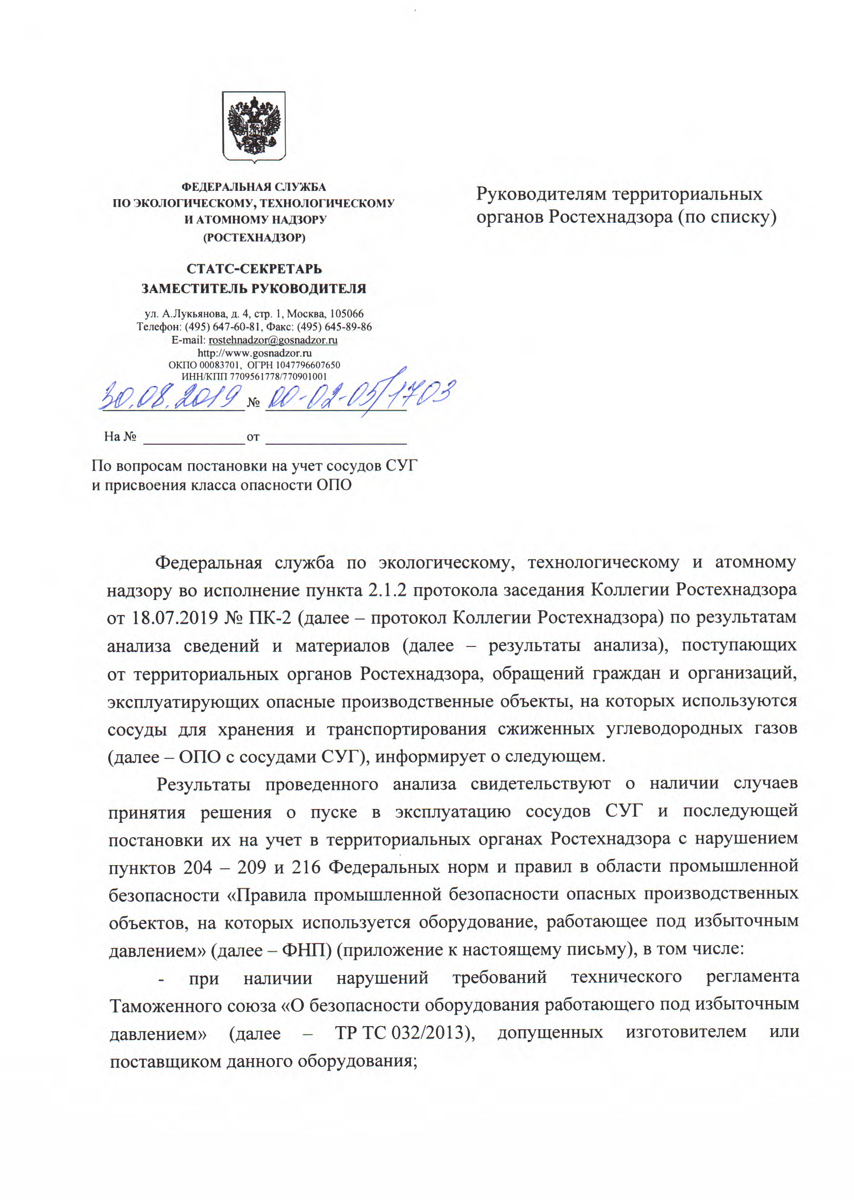
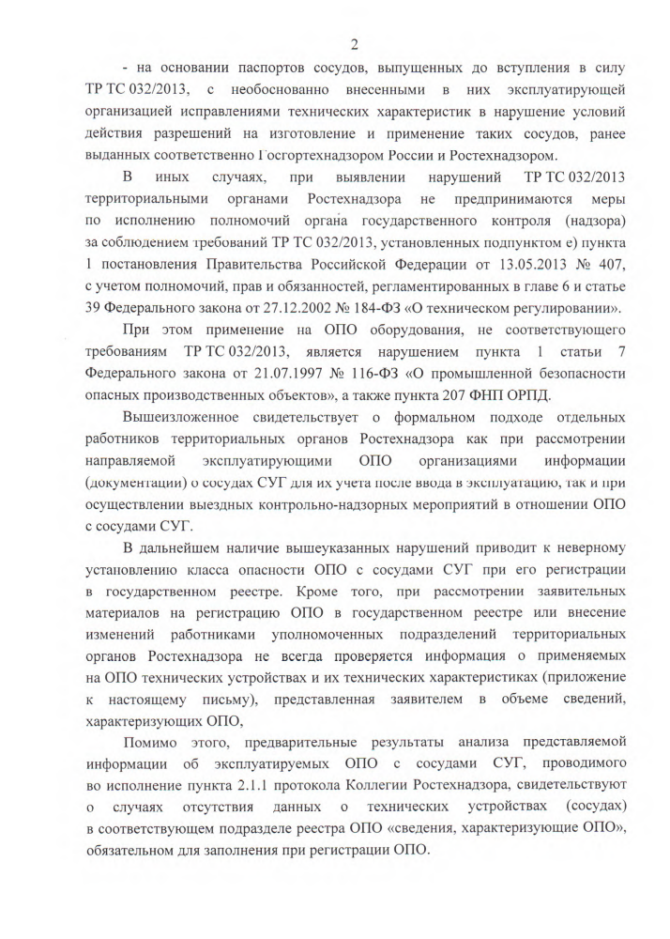

Slide 28
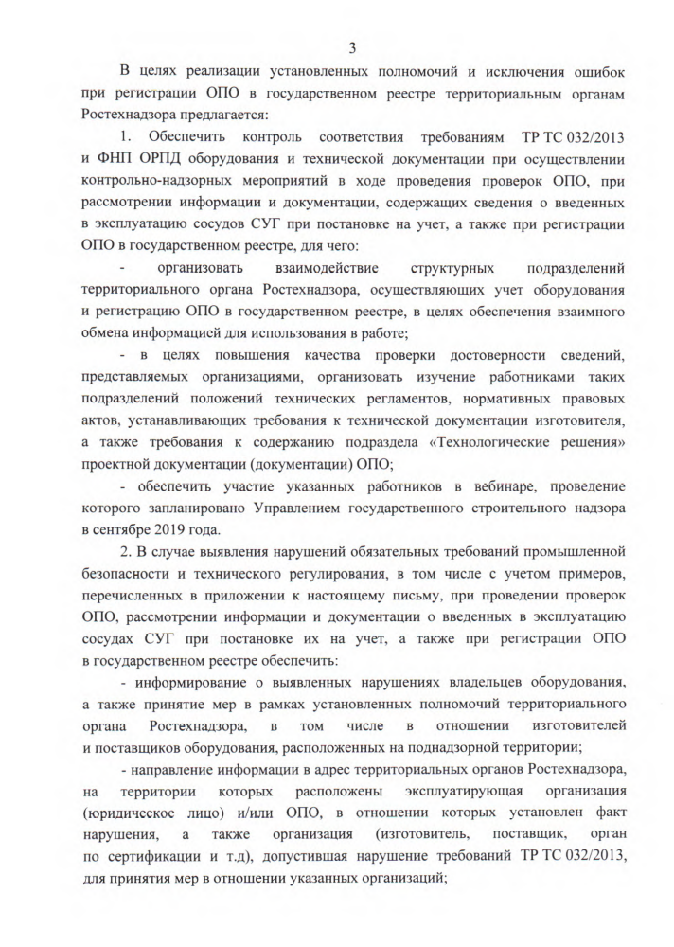
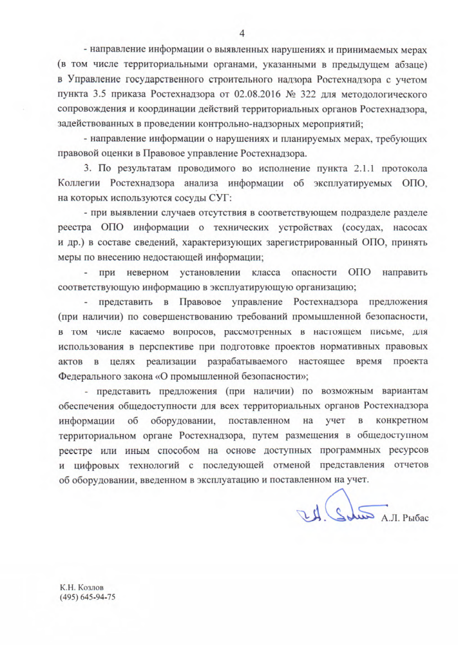

Slide 29
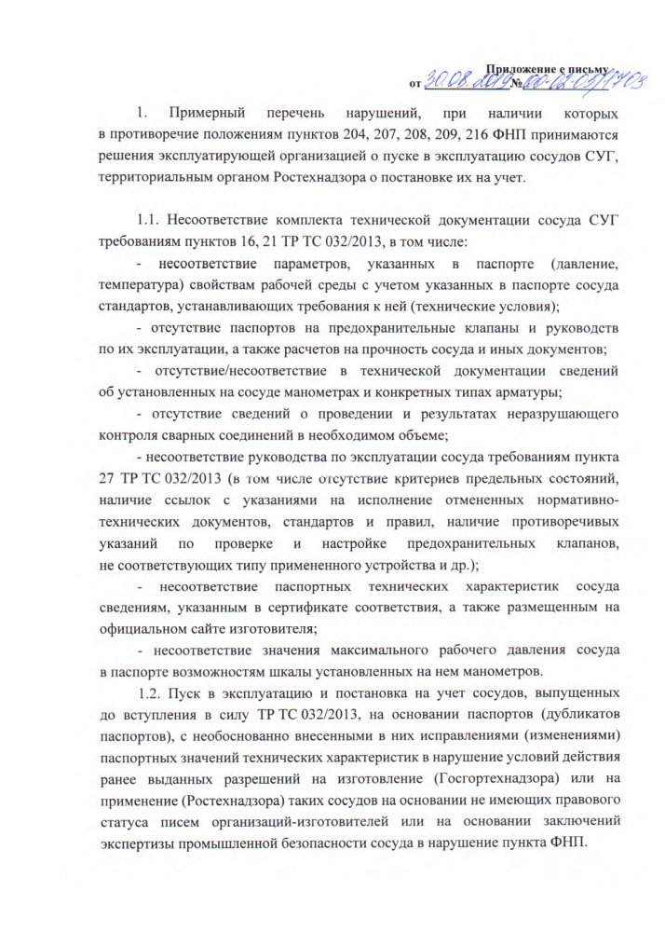
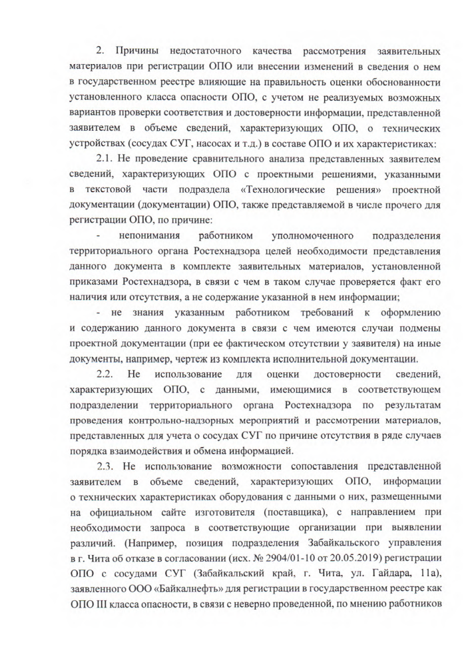

Slide 30
Енисейское управление, г. Иркутск отказ в постановке на учет
1. Сведения о техническом устройстве
Сосуд СУГ-2200-1,57-40-Т-1, изготовлен июль 2019 года, заводской номер 55
Рабочее давление 1,57 МПа, Расчетное давление 1,74 МПа. Предназначен для хранения и транспортирования сжиженных углеводородных газов (СУГ) по ГОСТ 27578-87, ГОСТ 20448-90, ГОСТ Р 52087-2003 в составе автоцистерны.
2. Сведения о подтверждении соответствия ТР ТС 032/2013
Сертификат соответствия ТС RU С-RU.АВ72.В.02360
Срок действия с 18.10.2018 по 17.10.2023
Статус сертификата действующий.
Выписка с сайта Росаккредитации прилагается.
Изготовитель: Общество с ограниченной ответственностью «Научно-производственное объединение «Нефтегазовое машиностроение и специальное автомобилестроение» (ООО «НПО «НГМА»). ОГРН 1155803000495.
Орган по сертификации продукции: Общества с ограниченной ответственностью "Научно-технический центр "Техно-стандарт". Номер аттестата аккредитации RA.RU.11АВ72. Деятельность прекращена 06.08.19 года.
Испытательная лаборатория
Испытательный центр "Росинтертест" ООО "ОСК". Номер аттестата аккредитации RA.RU.21БЗ07. Деятельность прекращена 14.02.19 года.
Продукция
Сосуды стальные сварные емкостные для сжиженных углеводородных газов
Стандарт, в результате применения которого на добровольной основе обеспечивается соблюдение требований ТР ТС 032/2013: ГОСТ Р 52630-2012 «Сосуды и аппараты стальные сварные. Общие технические условия.

Slide 31
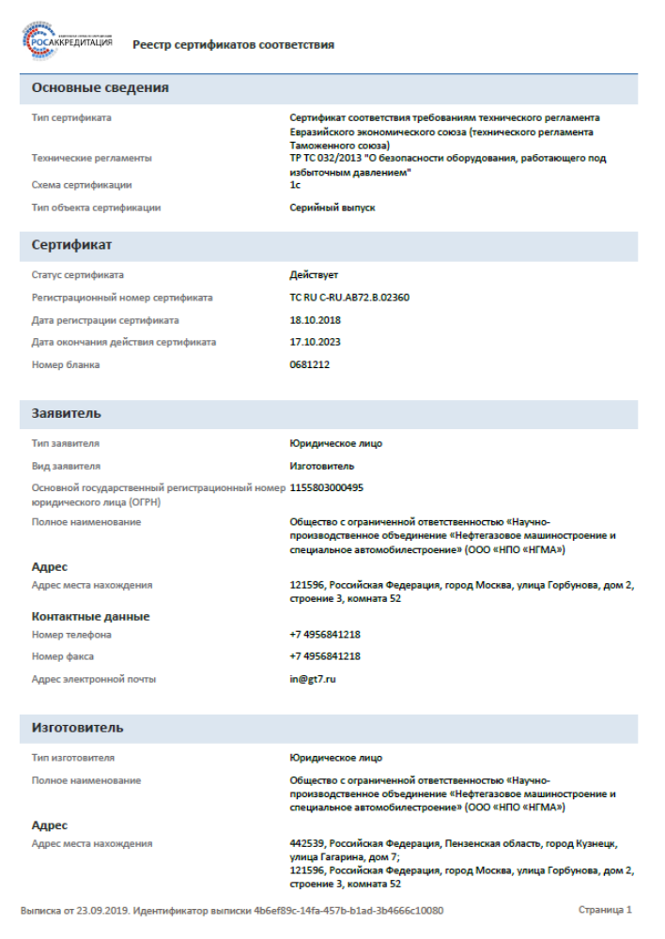
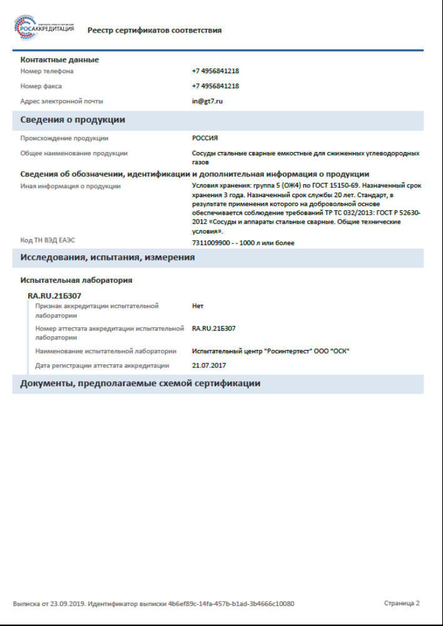

Slide 32
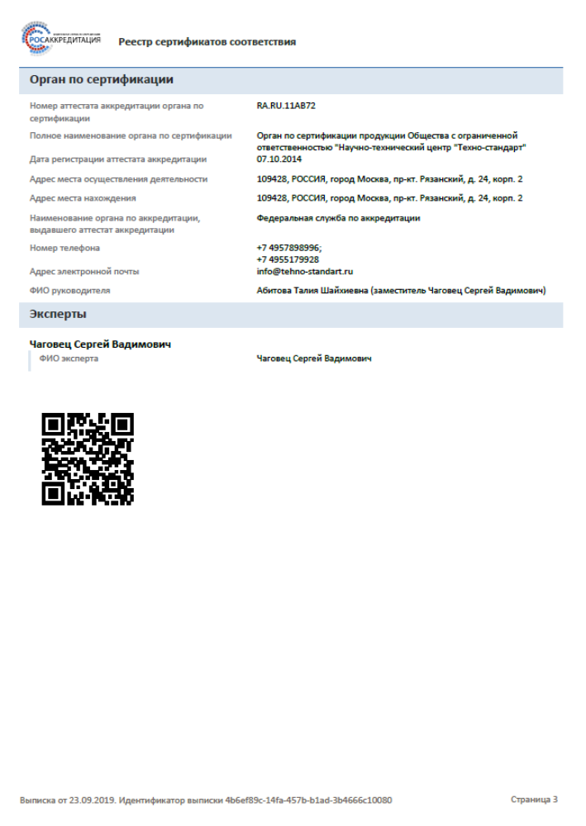

Slide 33
Енисейское управление, г. Иркутск отказ в постановке на учет
№ пп | Описание нарушения | Основание | Примечание
1. | ГОСТ Р 52630-2012 «Сосуды и аппараты стальные сварные. Общие технические условия. Не распространяется на сосуды, предназначенные для транспортирования нефтяных и химических продуктов; | Раздел 1 Область применения ГОСТ Р 52630-2012.
2. | Согласно таблицы 2 ГОСТ27578-87, таблицы 2 ГОСТ 20448-90, таблицы 2 ГОСТ Р 52087 максимальное давление насыщенных паров рабочей среды – СУГ составляет 1,6 МПа. Обозначенное рабочее давление сосуда 1,57 МПа противоречит определению рабочего давления | Технический регламент Таможенного союза "О безопасности оборудования, работающего под избыточным давлением" (ТР ТС 032/2013) II. Основные понятия "давление рабочее" - максимальное избыточное давление, возникающее при нормальном протекании рабочего процесса;
3. | Расчетное давление выбрано исходя из максимальных значений (90% давления при полном открытии клапана 0,9*1,15*1,57 =1,63 МПа; давления пропана при температуре 50 град Ц =1,735 МПа) и принята 1,74 МПа. Величина расчетного давления не учитывает инерционные нагрузки при движении и динамические нагрузки рабочей среды, а также максимально допустимое рабочее давление | подпункты в), г) пункта 1 Приложения №2 ТР ТС 032/2013 подпункт а) пункта 16 Приложения №2 ТР ТС 032/2013

Slide 34
№ пп | Описание нарушения | Основание | Примечание
4. | В паспорте не указан расчетный срок службы сосуда. | Пункт 21 ТР ТС 032/2013
5 | Приложенные в комплекте документации сертификаты и декларации на арматуру и предохранительные клапана: ЕАЭС № RU Д-RU.МО10.В.04522 ЕАЭС № RU Д-RU.АЖ33.В.00233/19 ЕАЭС № RU Д-RU.НА41.В.01933/19 ЕАЭС № RU С-RU.АД71.В.00198/19 приняты на основании документов не в полном объеме соответствующие п45 ТР ТС 032/2013. Оформлены с нарушением требований Евразийского экономического союза. | Пункт 45 ТР ТС 032/2013
6 | В разделе данные о других испытаниях и исследованиях паспорте указана дата проведения контроля швов днищ 18.10.2019 г.

Slide 35

Уральское управление Ростехнадзора
Заместитель руководителя Уральского управления Ростехнадзора
Д.В. Дрок
Анализ судебной практики
Уральского управления, связанной с обжалованием решений территориальных органов об отказе в предоставлении государственной услуги по регистрации в государственном реестре опасных производственных объектов автомобильных газозаправочных станций, использующих сосуды сжиженные углеводородные газы (СУГ), в связи с неверной идентификацией при присвоении класса опасности ОПО.
1

Slide 36
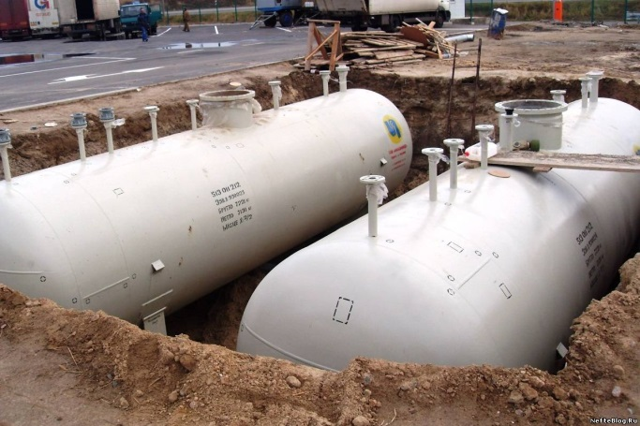
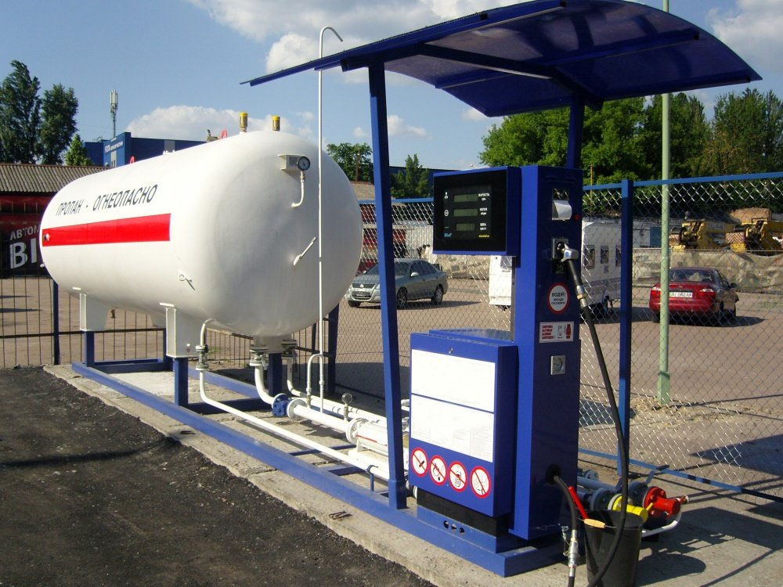
Уральское управление Ростехнадзора
Класс опасности АГЗС
В соответствии с пунктом 5 приложения 2 к Федеральному закону "О промышленной безопасности опасных производственных объектов" от 21.07.1997 № 116-ФЗ для опасных производственных объектов, указанных в пункте 2 приложения 1 к настоящему Федеральному закону, устанавливаются следующие классы опасности:
III класс опасности - для опасных производственных объектов, на которых применяется оборудование, работающее под избыточным давлением 1,6 мегапаскаля и более (за исключением оборудования автозаправочных станций, предназначенных для заправки транспортных средств природным газом) или при температуре рабочей среды 250 градусов Цельсия и более;
IV класс опасности - для опасных производственных объектов, не указанных в подпункте 1 настоящего пункта.
Исходный ресурс: yandex.ru
2

Slide 37
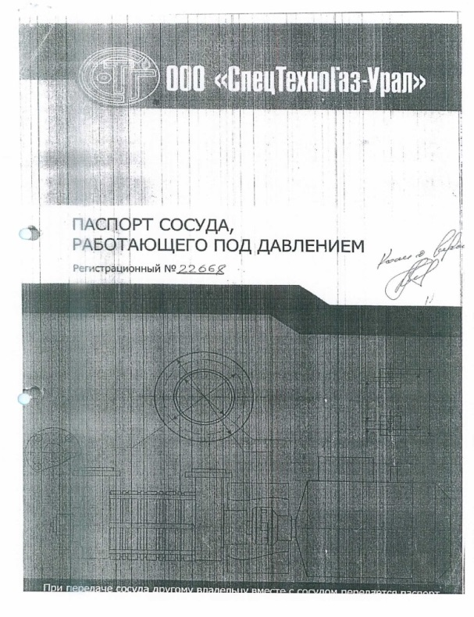
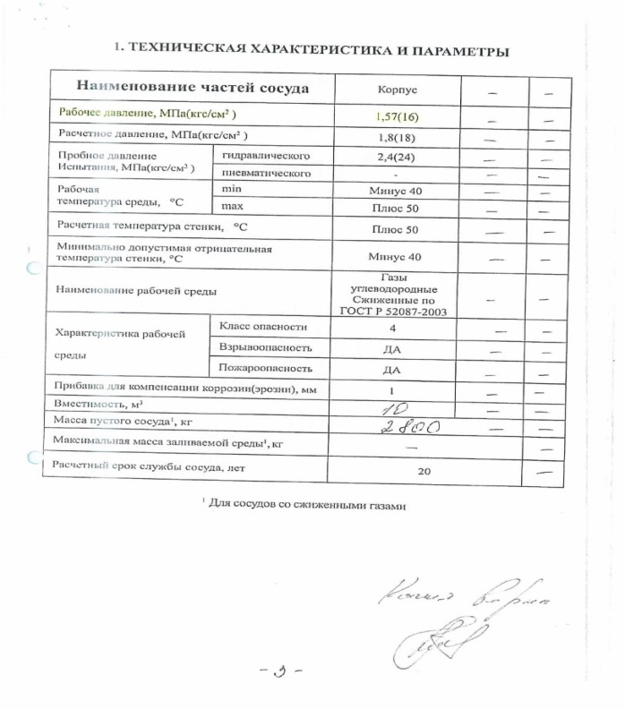
Уральское управление Ростехнадзора
В 2018 году в Уральское управление с заявлением о регистрации автомобильной газозаправочной станции (далее –АГЗС) в государственном реестре ОПО обратился Индивидуальный предприниматель Кириллов Олег Анатольевич.
Согласно сведений, характеризующих опасный производственный объект, заявитель на основании проведенной идентификации присвоил объекту – АГЗС IV класс опасности, ссылаясь на величину рабочего давления сосудов для СУГ 1,57 МПа.
В паспортах сосудов заявителя, работающих под давлением завод-изготовитель ООО «СпецТехноГаз-Урал» установил рабочее давление, равное 1,57 МПа.
3

Slide 38

Уральское управление Ростехнадзора
Признавая отказ Управления незаконным суд первой инстанции в своем решении указал:
основным документом для идентификации оборудования является паспорт оборудования. Управлением не доказано, что давление в сосудах, применяемых на АГЗС, составляет 1,6 МПа и (или) более, и учитывая, что в паспорте сосуда указано рабочее давление 1,57 МПа, опасный производственный объект не может быть идентифицирован как ОПО III класс опасности;
Также, суд сделал вывод, что ГОСТ 52087-2003 «Газы углеводородные сжиженные топливные. Технические условия» не применим к спорным сосудам на АГЗС, принадлежащей заявителю, так как указанный нормативный документ устанавливает физико-химические и эксплуатационные свойства сжиженных газов, тогда как в спорной ситуации речь идет об идентификации сосудов.
Исходный ресурс: yandex.ru
4

Slide 39
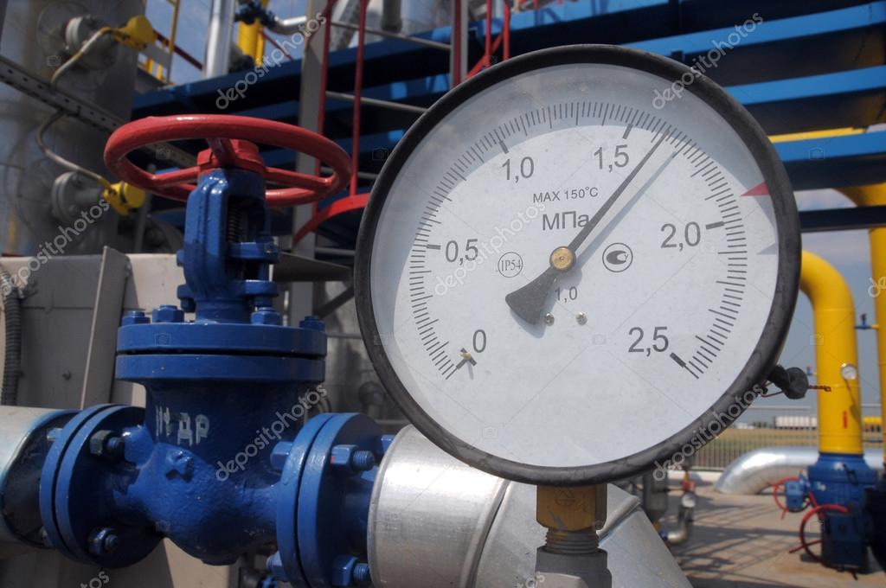
Уральское управление Ростехнадзора
Дело №А60-29887/2018
Постановлением 17-го арбитражного апелляционного суда от 22.10.2018 по жалобе Управления суд апелляционной инстанции поддержал выводы Арбитражного суда Свердловской области, также указав, что доказательств, подтверждающих, что давление в сосудах, применяемых на спорном ОПО, составляет 1,6 Мпа и (или) более, заинтересованным лицом в материалы дела не представлено.
Исходный ресурс: yandex.ru
10

Slide 40
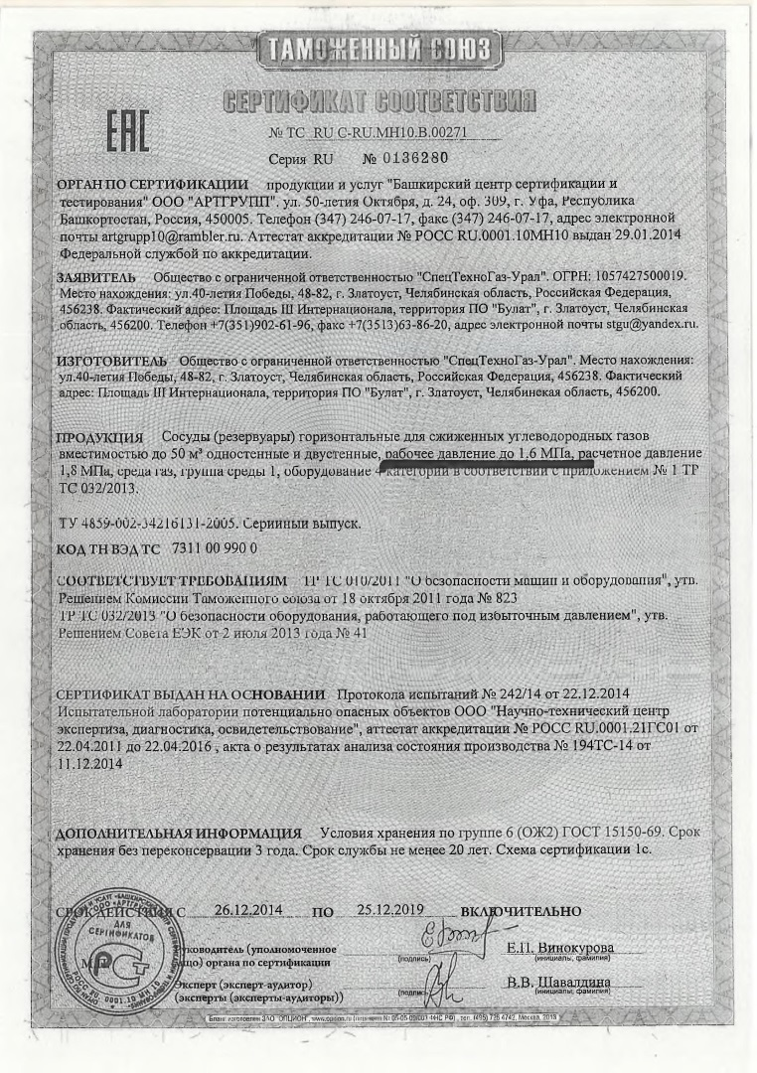
Уральское управление Ростехнадзора
Сертификат соответствия
Более того, по мнению суда, согласно представленному в материалы дела сертификату соответствия TC RU C-RU.MH10.B.00271 серии RUNo 0136280, рабочее давление спорного сосуда (резервуара) составляет до 1,6 МПа. Доказательств того, что имеется фактическая возможность эксплуатации сосуда при давлении 1,6 МПа и более, материалы дела не содержат. Кроме того, в названном сертификате прямо указано, что оборудование относится к 4 категории в соответствии с приложением No 1 ТР ТС 032/2013
Исходный ресурс: yandex.ru
5

Slide 41

Уральское управление Ростехнадзора
В обоснование законности оспариваемого отказа Управление указало на неверное толкование судами норм материального права по следующим основаниям:
Паспорт технического устройства - сосуда не является единственным документом, в соответствии с которым осуществляется идентификация опасного производственного объекта, так как в процессе идентификации, согласно требований Административного регламента, выявляются все признаки опасности, учитываются все технологические процессы на объекте, в том числе должны быть учтены признаки опасности, связанные с опасным веществом (СУГ), находящимся в спорных сосудах.
Федеральными нормами и правилами в области промышленной безопасности "Правила безопасности автогазозаправочных станций газомоторного топлива" установлены требования в отношении опасных производственных объектов - стационарных автогазозаправочных станций (АГЗС, АГНКС, КриоАЗС) снабжающих автотранспорт сжиженным углеводородным газом с избыточным давлением не более 1,6 МПа - являющихся объектами I, II и III классов опасности.
Требования к ОПО АГЗС 4 класса опасности, на которой осуществляется снабжение автотранспорта сжиженным углеводородным газом (СУГ) с избыточным давлением не более 1,6 МПа настоящими Правилами или иными Федеральными нормами и правилами в области промышленной безопасности не установлены в связи с тем, что они не могут быть идентифицированы как ОПО 4-го класса.
В соответствии с п.24 Правил безопасности автогазозаправочных станций газомоторного топлива - газы, подаваемые на автозаправочные станции, подлежат контролю и должны соответствовать требованиям национальных стандартов и требованиям, установленным изготовителем оборудования.
Таким образом, подаваемый на АГЗС заявителя СУГ должен соответствовать стандарту, устанавливающему требования к газу, а именно ГОСТ 52087-2003.
Исходный ресурс: yandex.ru
7

Slide 42
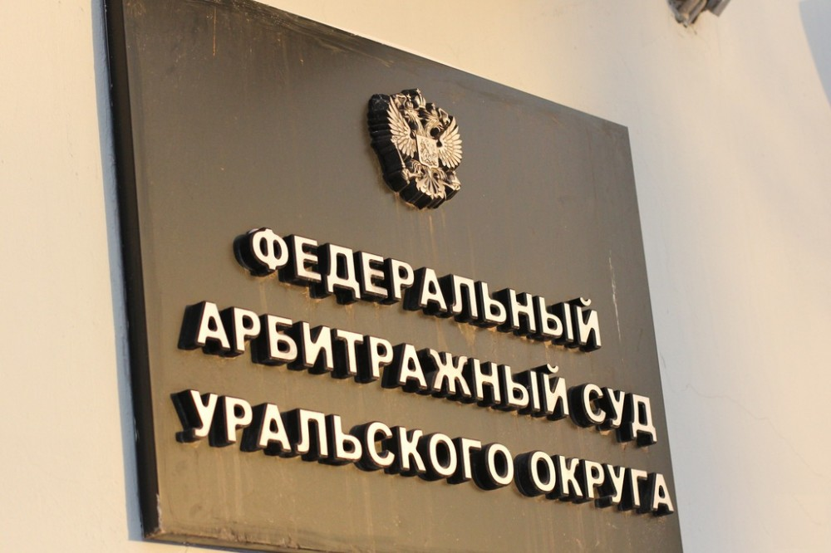
Уральское управление Ростехнадзора
В обоснование законности решения административного органа суд кассационной инстанции указал, что:
* Исходя из данных паспорта сосуда, рабочее давление установлено 1,57 МПа, при расчетном давлении 1,8 МПа. Значение максимальной температуры рабочей среды установлено +45°С.То есть, фактически данный сосуд может эксплуатироваться и при давлении 1,8 МПа, а с учетом технической характеристики максимальной рабочей температуры рабочей среды +45°С давление насыщенных паров СУГ при такой температуре может достигать 1,6 МПа. Данный факт указывает на то, что опасный производственный объект должен быть отнесен к III классу опасности, а не к IV, поскольку потенциально сосуд рассчитан на эксплуатацию с давлением до 1,8 МПа включительно.
* Кроме того, рабочее давление, как усматривается из материалов дела, указывается изготовителем на основании согласования с заказчиком. При этом, в такой ситуации, заслуживают внимания доводы заинтересованного лица о том, что рабочее давление сосудов - автоцистерн для транспортировки сжиженных углеводородных газов не может быть менее максимального значения давления насыщенных паров СУГ, установленного ГОСТ Р 52087-2003, то есть 1,6 МПа (включительно), а установление максимальной рабочей температуры спорных сосудов +45°С является дополнительным свидетельством их обоснованности.
Таким образом, Арбитражный суд Уральского округа указал на правомерность решения Уральского управления об отказе в предоставлении ИП Кириллову О.А. в предоставлении государственной услуги по регистрации ОПО в государственном реестре в связи с неверной идентификацией при присвоении класса опасности ОПО.
Исходный ресурс: yandex.ru
8

Slide 43
Уральское управление Ростехнадзора
Дело № 46018/2018
В 2018 году Общество с ограниченной ответственностью «Паркет-Бел» (далее – ООО «Паркет-Бел») также обратилось с заявлением о регистрации опасного производственного объекта (далее – АГЗС) в государственном реестре, присвоив объекту IV класс опасности.
Управлением в предоставлении государственной услуги также было отказано по изложенным выше основаниям.
Не согласившись с решением административного органа Общество обратилось в суд.
Решением Арбитражного суда Свердловской области от 29.10.2018 по делу №А60-46018/2018 заявленные требования Общества были удовлетворены.
Постановлением 17-го Арбитражного апелляционного суда от 12.12.2018 по жалобе Управления решение суда первой инстанции было отменено.
В судебном акте суд апелляционной инстанции, поддержав доводы Управления указал, что опасный производственный объект – АГЗС, на которой используется СУГ должен быть отнесен к III классу опасности, а не к IV.
Арбитражный суд Уральского округа постановлением от 26.04.2019 поддержал позицию Уральского управления, отказывая ООО «Паркет-Бел» в удовлетворении заявленных требований.
Исходный ресурс: yandex.ru
11

Slide 44
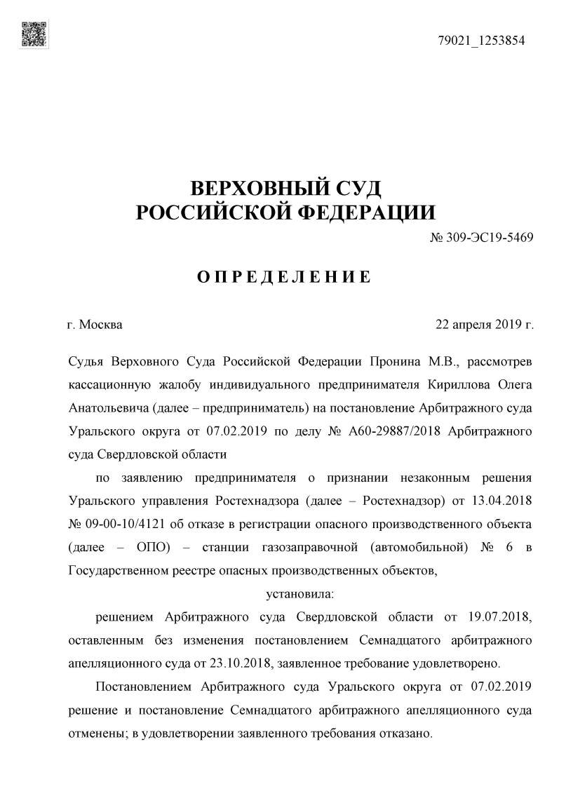
Уральское управление Ростехнадзора
Верховный суд Российской Федерации в судебном акте от 22.04.2019 отказывая в передаче кассационного представления ИП Кириллова О.А. в судебной Коллегии Верховного суда РФ определил, что указание в паспорте рабочего давления 1,57 МПа однозначно не свидетельствует, что фактически организация не будет допускать достижения давления до 1,6 МПа (включительно) и более; рабочее давление, указывается изготовителем на основании согласования с заказчиком и не может быть менее максимального значения давления насыщенных паров сжиженных углеводородных газов (СУГ), установленного ГОСТ Р 52087-2003, то есть 1,6 МПа (включительно) с учетом технической характеристики максимальной рабочей температуры спорных сосудов +45.
12

Slide 45

Уральское управление Ростехнадзора
Неверная идентификация ОПО, связанная с присвоением объекту IV класса опасности в дальнейшем освобождает эксплуатирующие организации от выполнения ряда требований в области промышленной безопасности, в том числе, получения лицензии на осуществление соответствующего вида деятельности. Также в отношении объектов .
С учетом изложенного, и руководствуясь судебной практикой, необходимо обеспечить согласованный и единообразный подход к осуществлению контрольно-надзорной деятельности в отношении ОПО с сосудами СУГ, а также обеспечить предоставление территориальными органами государственных услуг, связанных с государственной регистраций указанных ОПО в государственном реестре с учетом требований законодательства, федеральных норм и правил в области промышленной безопасности, а также указаний и разъяснений Ростехнадзора.
13

Slide 46
№ пп | Наименование и рег. номер ОПО, дата ввода в эксплуатацию, даты проведения плановых или внеплановых проверок (если проводились, реквизиты итогового документа) | Эксплуатирующая организация | Краткая информация о сведениях, характеризующих ОПО, представленных при его регистрации, а также данные полученные в ходе проверок ОПО (если проводились) и при постановке на учет сосудов, в том числе: |  |  |  |  | Сведения о документах, использованных (послуживших) в качестве основания (основанием) для присвоения III или IV класса опасности |  |  |  | Прим.
 |  |  | Cосуды |  |  |  | Насосы
 |  |  | Исполнение, предприятие-изготовитель, даты изготовления и ввода в эксплуатацию, паспортные характеристики | Наименование и реквизиты документа определяющего возможность применения сосуда на ОПО | Предохранитель-ные клапаны | Манометры | Технические характеристики согласно: паспорту / сведений на сайте производителя / сведений из технологической части проекта ОПО, предоставляемой при регистрации ОПО в госреестре | Техническая документация изготовителя (паспорт, руководство по эксплуатации) основные сведения о технических характеристиках оборудования | Текстовая часть подраздела «Технологические решения» проектной документации ( | Заключение экспертизы) | Письмо изготовителя о возможности снижения рабочего давления сосуда СУГ (реквизиты письма, копия письма)
26 | Станция газозаправочная (автомобильная) А67-02938-0015 III класса опасности; 2018 год; внеплановая выездная проверка (акт проверки от 09.10.2018 № 85/08-09-2018/А) | ООО "Байкалнефть" | Наземное; 1 емкость (резервуар 18-1,57-1600-Н1 СУГ) объемом 18 м3; 2019 год, расчетное и рабочее давление 1,57 Мпа, температура - от -40 до +50 | сертификат соответствия №ТС RU C-RU.FД84.В.00008 | RS 3132, RS3136, 3127 1/4 | класс точности 2,5 | НСВ-32 | паспорт и руководство по эксплуатаци | Текстовая часть подраздела «Технологические решения» проектной документации не представлялась при регистрации ОПО, т.к. ОПО зарегистрирован до вступления в силу 14.02.2017 Административного регламента … с данным требованием | не применялись
27 | Станция газозаправочная (автомобильная), Кадала А67-02938-0017 IV класса опасности; 2019 год | ООО "Байкалнефть" | Наземное; 1 емкость (резервуар 18-1,57-1600-Н1 СУГ) объемом 18 м3; 2019 год, расчетное и рабочее давление 1,57 Мпа, температура - от -40 до +50 | сертификат соответствия №ТС RU C-RU.FД84.В.00008 | RS 3132, RS3136, 3127 1/4 | класс точности 2,5 | НСВ-32 | паспорт и руководство по эксплуатаци | Текстовая часть подраздела «Технологические решения» проектной документации не представлялась при регистрации ОПО, т.к. ОПО зарегистрирован до вступления в силу 14.02.2017 Административного регламента … с данным требованием | не применялись

Slide 47
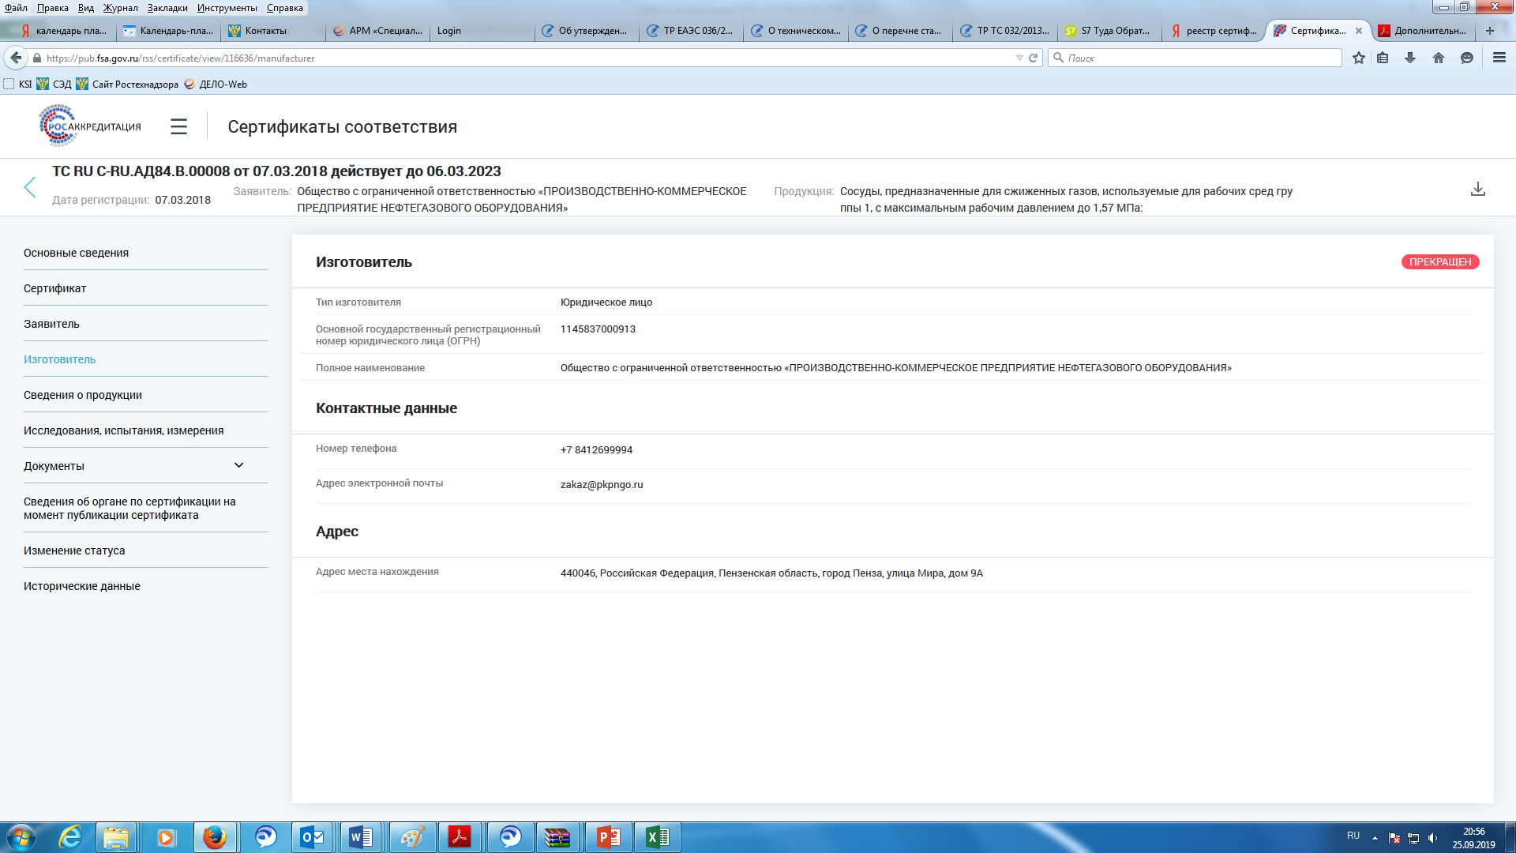

Slide 48
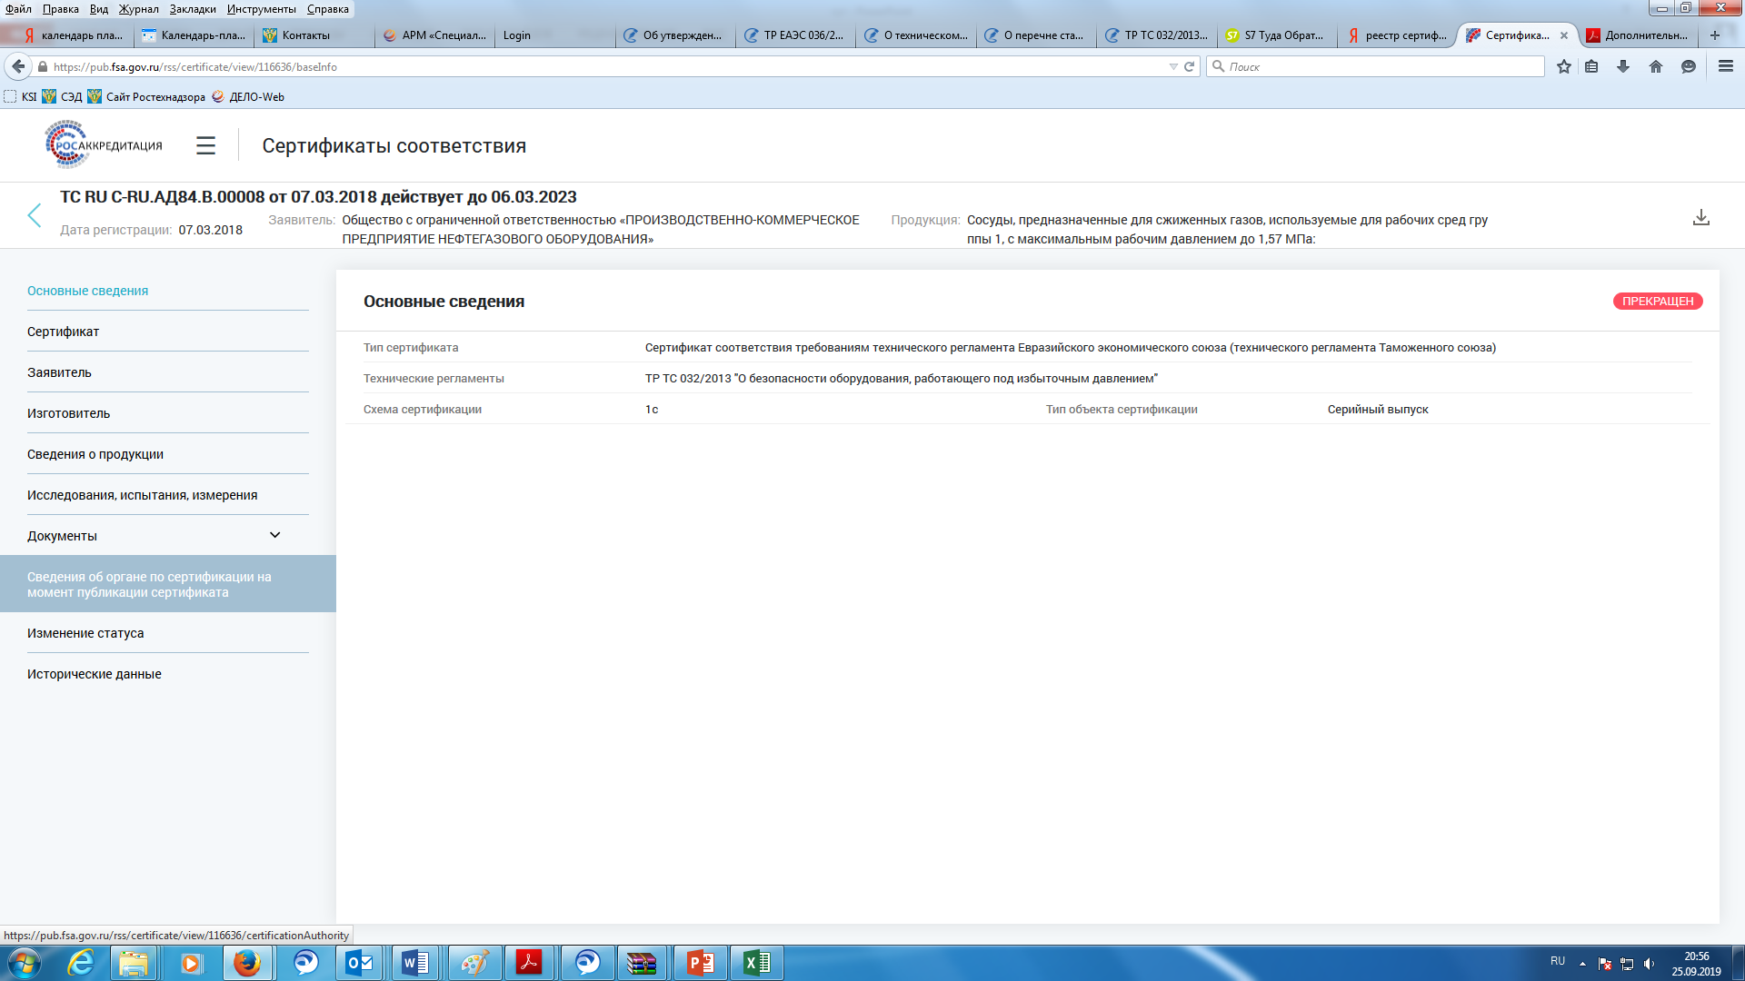

Slide 49
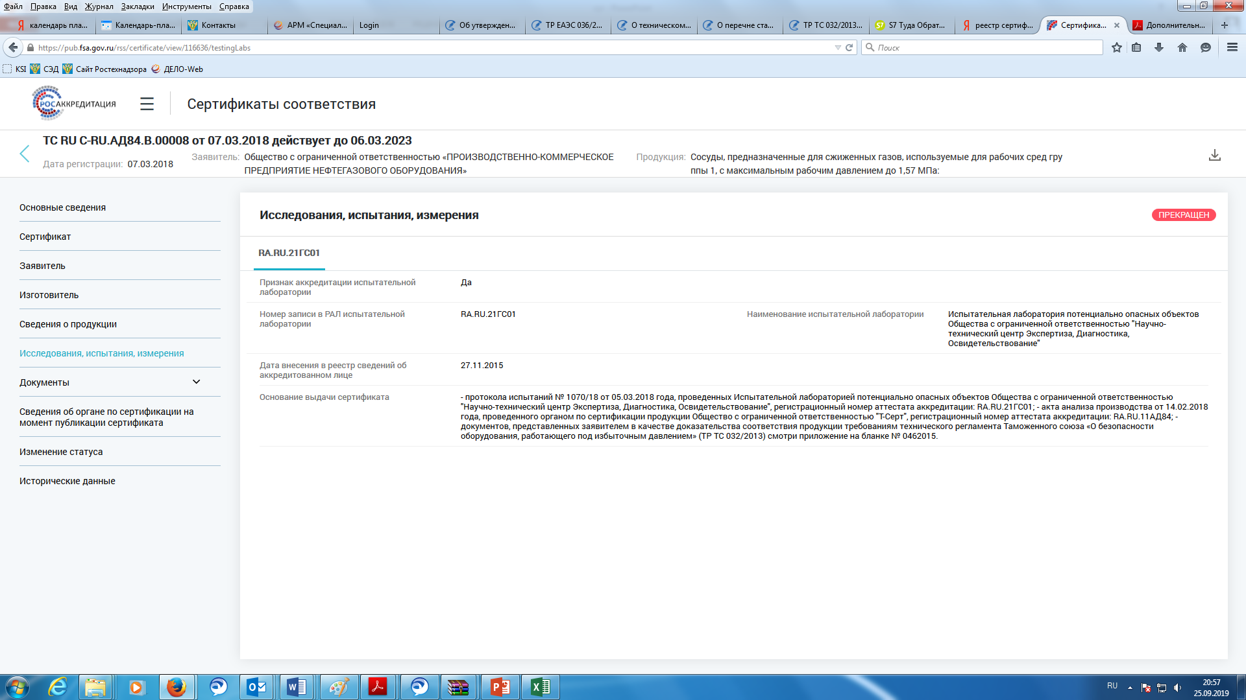

Slide 50
Решением Совета Евразийской экономической комиссии от 9 августа 2016 года № 68
принят технический регламент Евразийского экономического союза
«Требования к сжиженным углеводородным газам для использования их в качестве топлива»
ТР ЕАЭС 036/2016:
Паспорт качества и декларация о соответствии поставляемой партии СУГ требованиям ТР ЕАЭС 036/2016
Требования к физико-химическим и эксплуатационным показателям сжиженных углеводородных газов. Приложение к ТР ЕАЭС 036/2016
Наименование показателя | Норма для сжиженных углеводородных газов, используемых для коммунально-бытового и производственного потребления в качестве топлива | Норма для сжиженных углеводородных газов, используемых в качестве моторного топлива для автомобильного транспорта
Октановое число, не менее | - | 89,0
Массовая доля суммы непредельных углеводородов, %, не более | - | 6,0
Давление насыщенных паров, избыточное, МПа, при температуре:
плюс 45°С, не более | 1,6 | 1,6
минус 20°С, не менее | - | 0,07
Массовая доля сероводорода и меркаптановой серы, %, не более | 0,013 | 0,01
в том числе сероводорода, %, не более | 0,003 | 0,003
Запах | - | неприятный и характерный при концентрации в воздухе 20% от

Slide 51
ГОСТ Р 52087-2018. Национальный стандарт Российской Федерации.
Газы углеводородные сжиженные топливные. Технические условия.
Марки и коды ОКПД2 для сжиженных газов
п. 4.2. Физико-химические и эксплуатационные показатели сжиженных газов
Марка | Наименование | Код ОКПД2
ПТ | Пропан технический | 19.20.31.110
ПА | Пропан автомобильный | 19.20.31.110
ПБА | Пропан-бутан автомобильный | 19.20.31
ПБТ | Пропан-бутан технический | 19.20.31
БТ | Бутан технический | 19.20.31.120
Наименование показателя | Норма для марки |  |  |  |  | Метод испытания
 | ПТ | ПА | ПБА | ПБТ | БТ
3 Давление насыщенных паров избыточное, МПа, при температуре: |  |  |  |  |  | По ГОСТ 28656 или ГОСТ Р 50994, или ГОСТ ISO 4256
+45 °C, не более | 1,6 | 1,6 | 1,6 | 1,6 | 1,6
-20 °C, не менее | 0,16 | - | 0,07 | - | -
-30 °C, не менее | - | 0,07 | - | - | -
ГОСТ 20448-2018. Межгосударственный стандарт.
Газы углеводородные сжиженные топливные для коммунально-бытового потребления. Технические условия"
Марки и коды ОКПД2 для сжиженных газов
п.5.2. Физико-химические и эксплуатационные показатели сжиженных газов
Марка | Наименование | Код ОКПД2
ПТ | Пропан технический | 19.20.31.110
ПБТ | Пропан-бутан технический | 19.20.31
БТ | Бутан технический | 19.20.31.120
Наименование показателя | Норма для марки |  |  | Метод испытания
 | ПТ | ПБТ | БТ
3 Давление насыщенных паров, избыточное, МПа, при температуре: |  |  |  | По ГОСТ ISO 4256, ГОСТ 28656
плюс 45 °C, не более | 1,6
минус 20 °C, не менее | 0,16 | - | -
исходя из установленных показателей СУГ организациям, желающим произвести уточненный перерасчет параметров в паспорте сосуда вместо 1,6 МПа (16 кгс/см²)
следует указывать 1,6 МПа (16, 1971 – 16,2 кгс/см² )

Slide 52
комплект технической документации, поставляемой изготовителем оборудования согласно п.16 ТР ТС 032/2013
Содержание паспортов определено
в п. 19-23 ТР ТС 032/2013
п.19 – паспорт трубопровода
п. 20 – паспорт котла
п. 21 – паспорт сосуда
п. 22 – паспорт баллона
п. 23 – паспорт арматуры
Паспорт оборудования согласно п. 17 основной документ для идентификации оборудования на всех стадиях жизненного цикла
Обоснование безопасности
Согласно п. 25 ТР ТС 032/2013
В ОБ приводятся анализ рисков для оборудования, а также минимально необходимые меры по обеспечению безопасности
Руководство по эксплуатации
Руководство (инструкция) о эксплуатации включает в себя:информацию
перечисленную в п. 27 ТР ТС 032/2013
.
.
.
Расчеты на прочность, чертежи и другие документы
Согласно п. 29 ТР ТС 032/2013
Маркировка оборудования

Slide 53
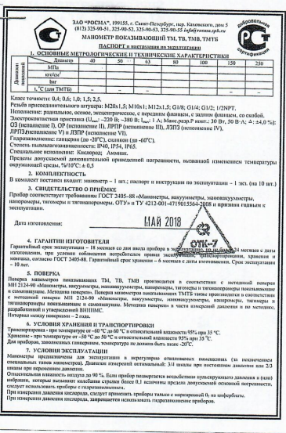
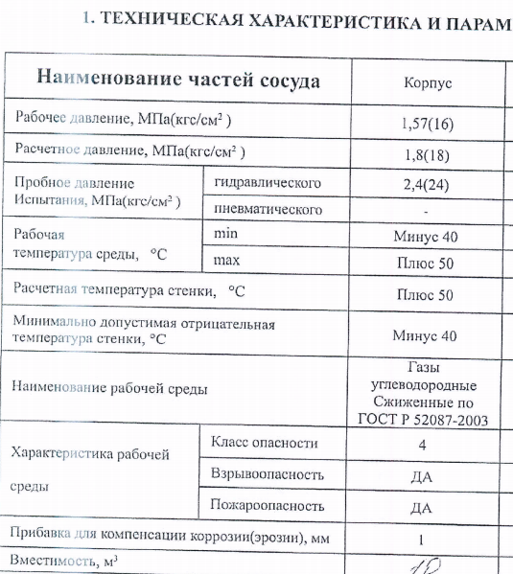

Slide 54
Нарушения изготовителей ТР ТС 032/2013 создающие проблематику идентификации оборудования в составе ОПО при определении класса опасности.
выпуск в обращение оборудования, а также поставленных в его составе предохранительных устройств и иной арматуры без проведения подтверждения соответствия требованиям ТР ТС 032/2013 и других технических регламентов.
Невыполнение требований ТР ТС 032/2013 по оформлению и содержанию, а также комплектности технической документации, прикладываемой к поставляемому оборудованию, в том числе отсутствие сведений о манометрах, предохранительных устройствах и иной арматуре, и/или отсутствие технической документации на указанные устройства и приборы, а также сведений о документах, подтверждающих их соответствие;
Введение потребителя в заблуждение путем указания противоречивых сведений о технических характеристиках выпускаемого оборудования: например, в паспорте 1,56-1,57 МПа, на сайте организации, а также в руководстве по эксплуатации 1,6 МПа;
отсутствие в руководствах по эксплуатации конкретных указаний в установленном пунктом 26 ТР ТС 032/2013 объеме, наличие, в технической документации ссылок на не действующие длительный период нормативные документы в том числе Правила безопасности в газовом хозяйстве, Правила безопасности сетей газораспределения
и газопотребления (природный газ), ПБ 03-576-03, а также наличие некорректных и/или противоречивых указаний по обслуживанию сосудов и установленных на них устройств.

Slide 55
Единственным документом, подтверждающим соответствие оборудования требованиям технического регламента, является либо декларация о соответствии, либо сертификат соответствия.

Slide 56
Фактически в значительной массе случаев изготовитель меняет титульные листы документов, а также вносит отдельные коррективы в виде ссылок на новые нормативы, но при этом не проводит ревизию и актуализацию содержимого документации в целом, оставляя в ней указания, внесенные на стадии ее первичной разработки в 1970-90х годах.
Однако поскольку согласно пункту 17 ТР ТС 032/2013 основным документом для идентификации оборудования является оформляемый изготовителем паспорт, наличие которого обязательно для обращения оборудования на всех стадиях жизненного цикла оборудования, данное обстоятельство позволяет изготовителю указывать
не обоснованные характеристики и рекламировать свое оборудование как не создающее признак ОПО 3 класса опасности.
по этой причине ряд территориальных органов Ростехнадзора на протяжении длительного периода времени занимает осторожную позицию молчаливого статиста осуществляя процедуру регистрации ОПО в государственный реестре или о внесении изменений о зарегистрированном ОПО (в том числе в части изменения его класса опасности на основании заключения экспертизы или незаконного исправления технических характеристик в паспорте), относя его при этом либо к 3 либо у 4 классам опасности
в зависимости от содержания указанных в комплекте заявительных материалов сведений характеризующих ОПО без оценки обоснованности заявленного эксплуатирующей организацией класса опасности.

Slide 57
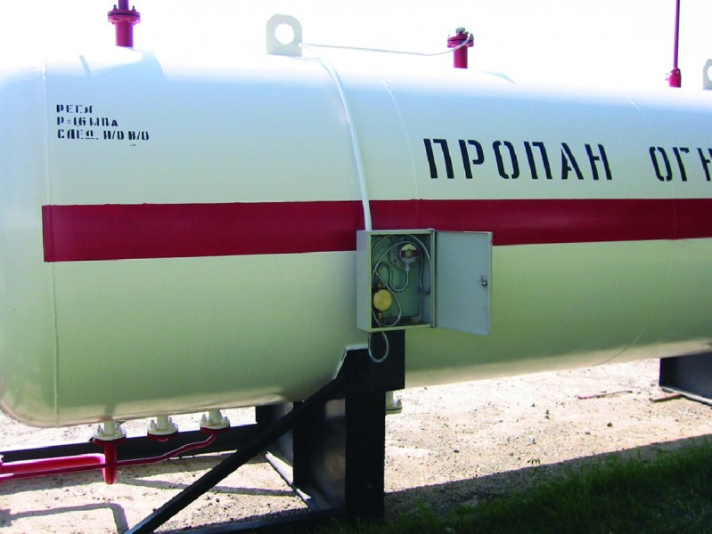
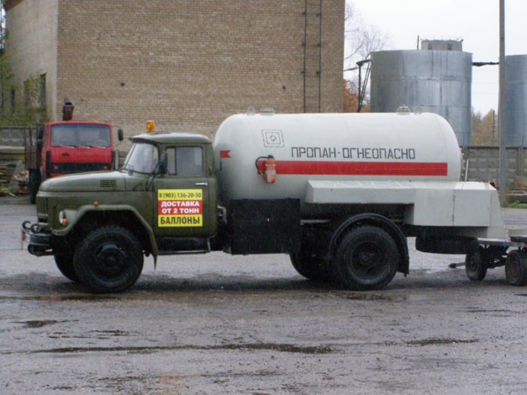
1. Изменение рабочих параметров сосудов СУГ с 1,6 МПа до 1,56 - 1,57МПа
Побудительные причины и цели снижения рабочих параметров:
1. ОПО III класса – сосуды 1,6МПа и более, подлежит лицензированию и государственному контролю (надзору) с проведением плановых выездных проверок.
2. ОПО III класса – сосуды менее 1,6 МПа (1,56-1,57 МПа) отсутствие лицензионного и государственному контролю (надзору) проведением плановых выездных проверок соблюдения обязательных требований позволяет минимизировать эксплуатационные затраты путем не выполнения необходимого объема технического обслуживания, ремонтов. освидетельствования и диагностирования
В связи с этим в период 2014 - 2016 годов имелись неоднократные случаи обращения эксплуатирующих организаций к предприятиям изготовителям стационарных сосудов и транспортных цистерн СУГ с просьбой об изменении паспортных характеристик ранее изготовленных сосудов с 1,6 МПа (16 кгс/см²) на 1,56 - 1,57 МПа, что недопустимо поскольку не учитывает свойств СУГ и нарушает условия действия разрешений на изготовление либо на применение данных сосудов, ранее выданных в период их выпуска.

Slide 58
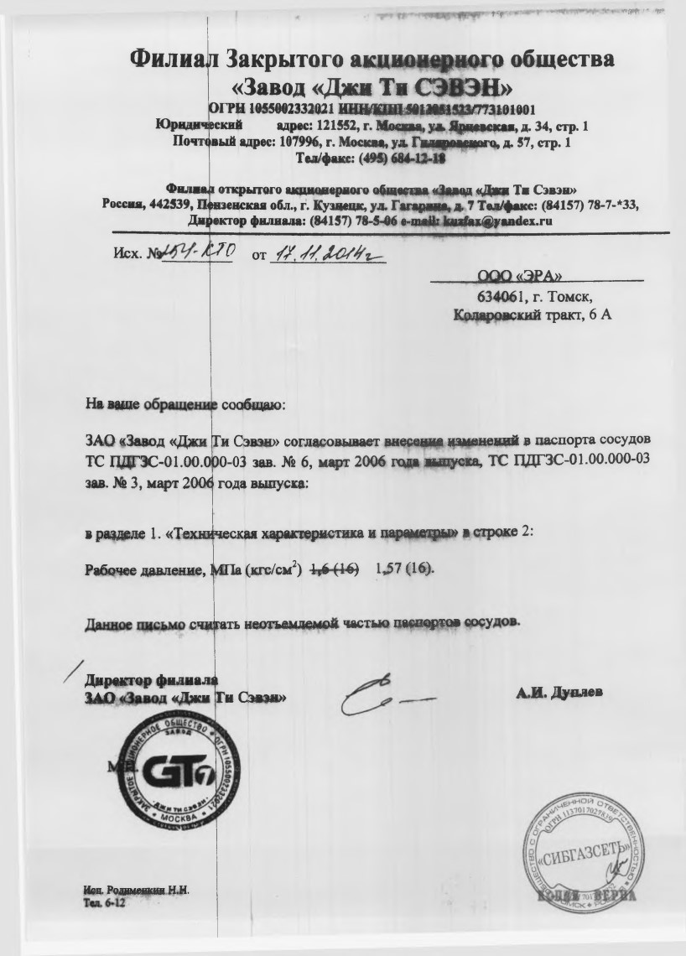
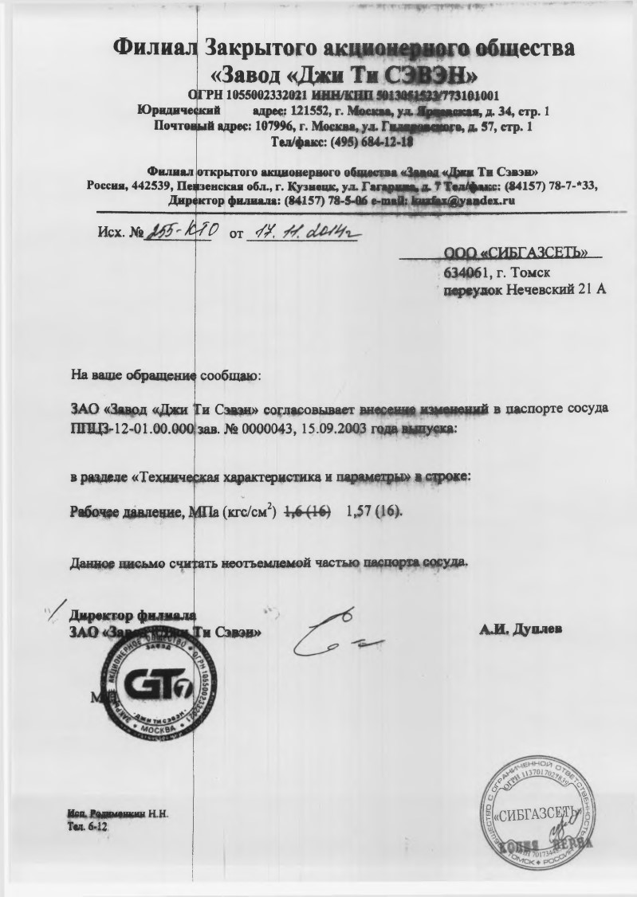
помимо приведенного на предыдущем слайде ряд изготовителей в результате неоднократных реорганизаций не имели юридического статуса правоприемника ранее существовавшего предприятия. Например, указанные ниже в письмах ЗАО «Джи Ти СЭВЭН» сосуды были произведены в 2003и 2006 годах другим юридическим лицом ЗАО «Кузполимермаш».

Slide 59
Кроме этого сложилась практика необоснованного проведения экспертизы промышленной безопасности сосудов СУГ в целях снижения рабочего давления независимо от технического состояния и условий эксплуатации с последующим обращением в территориальный орган с заявлением об изменении класса опасности ОПО
В целях недопущения подобных нарушений в дальнейшем в объеме действующих с 26.06.2018 изменений, внесенных приказом Ростехнадзора от 12.12.2017 № 539, зарегистрированным Минюстом России 15.06.2018, рег. № 51352, в Федеральные нормы и правила в области промышленной безопасности «Правила промышленной безопасности опасных производственных объектов, на которых используется оборудование, работающее под избыточным давлением», утвержденные приказом Ростехнадзора от 25.03.2014 № 116, зарегистрированным Минюстом России 19.05.2014, рег. № 32326,
предусмотрено соответствующее дополнение в тексте пункта 365 ФНП
Для сосудов, предназначенных для хранения и транспортирования сжиженных газов, давление которых изменяется в зависимости от температуры окружающего воздуха, не допускается установление разрешенного давления менее значения рабочего давления, указанного изготовителем в паспорте на основании принятых при проектировании разработчиком сосуда решений по его конструктивному исполнению (в том числе примененным при изготовлении материалам, устройству и типу тепловой изоляции), результатов расчета на прочность с учетом свойств рабочей среды, статических, динамических (инерционных) нагрузок и иных опасных факторов, характерных для данного вида оборудования. При выявлении недопустимых дефектов эксплуатация таких сосудов должна быть незамедлительно прекращена.

Slide 60
Нарушения при изготовлении, подтверждении соответствия и выпуске в обращение новых сосудов, производимых организациями-изготовителями на территории Российской Федерации, а также иностранными фирмами в период действия ТР ТС 032/2013 с необоснованным установлением максимального рабочего давления менее 1,6 МПа (1,56 МПа, 1,57 МПа применительно к 16 кгс/см²) с одновременным указанием в паспорте максимального значения температуры до плюс 50 градусов Цельсия не учитывает свойств газа и вступает в противоречие с основными требованиями данного регламента в числе которых далее приведенные на слайдах
ТР ТС 032/2013
11. Безопасность оборудования обеспечивается путем соблюдения при разработке (проектировании), изготовлении (производстве) требований безопасности, изложенных в настоящем разделе и приложении N 2 к настоящему техническому регламенту.
12. При изготовлении (производстве) оборудования и устройств безопасности изготовителем обеспечивается их соответствие параметрам и характеристикам, установленным проектной документацией, и требованиям настоящего технического регламента.
13. Изготовитель проводит испытания оборудования, предусмотренные проектной документацией.
14. Отклонения от проектной документации при изготовлении (производстве) оборудования согласовываются с разработчиком (проектировщиком).

Slide 61
Требования НТД к расчетным и рабочим параметрам
При проектировании (разработке) оборудования, работающего под избыточным давлением, в соответствии с требованиями, установленными в приложении 2
к ТР ТС 032/2013 должны быть учтены:
- нагрузки, действующие на внутреннюю и наружную поверхность;
температуры окружающей и рабочей среды;
давление в рабочих условиях и в условиях испытаний с учетом веса содержимого; инерционные нагрузки при движении и другие прогнозируемые факторы, влияющие на прочность оборудования.
При этом должны учитываться все возможные сочетания давления, температур и других нагрузок при работе, испытаниях, транспортировании и хранении ОРПД, а также устанавливаются технические эксплуатационные характеристики, минимизирующие возможность возникновения инцидента, аварии при эксплуатации оборудования.
В связи с чем, при проектировании оборудования, предназначенного для работы под давлением конкретной рабочей среды, необходимо учитывать требования, установленные к ней соответствующими нормативными документами.
Помимо обеспечения технических условий, установленных стандартом, значения расчетного и максимального рабочего давлений для конкретной модели сосуда изготовитель подтверждает расчетами для обеспечения необходимого запаса прочности с учетом вышеперечисленных факторов, влияющих на прочность оборудования.

Slide 62



варианты снижения ранее установленных в паспортах сосудов СУГ рабочих параметров
1,6 МПа (16 кгс/см²) до 1,56 - 1,57 МПа (16 кгс/см²) или 1,56 - 1,57 (15,6 – 15,7), а также установление таких значений в паспортах новых сосудов при изготовлении не обоснованы, так как:
Сравнительный анализ соотношения значений давления в МПа и кгс/см² с точностью до десятитысячных, на примере
1 МПа = 1,1971 кгс/см² показывает, что при применении округленного значения 1 МПа = 10 кгс/см² не учтенным остается 0,1971 кгс/см², данное значение меньше погрешности манометров, составляющей для манометра со шкалой от 0 до 25 кгс/см²: классом точности 2,5 – 0,625; - классом точности 1,5 – 0,375
Кроме этого шкала манометра в МПа также не обеспечивает возможность измерения значений давления
1,56 – 1,57 МПа с точностью до сотых .
указание изготовителем в паспортах и руководстве по эксплуатации сосудов значений давления СУГ,
не соответствующих техническим возможностям применяемых для его измерения манометров, а также использование их при разработке и утверждении эксплуатирующей организацией производственных инструкций по режиму работы
и безопасному обслуживанию сосудов, устанавливает условия, не выполнимые при эксплуатации сосуда, в том числе при настройке предохранительных клапанов и свидетельствует о нарушении изготовителем требований ТР ТС 032/2013,
в том числе пункта 27 регламентирующего требования к руководству по эксплуатации.

Slide 63
1,55 МПа
1,6 МПа
Приложение № 2 к ТР ТС 032/2013
7. Проект оборудования должен предусматривать применение:
а) средств контроля и измерений, погрешность которых в рабочих условиях не превышает предельно допустимое отклонение контрольного параметра;
б) средств измерений в соответствии с условиями эксплуатации оборудования.

